Slide 1
LOS 10 ARBOLES CON HOJAS PERSISTENTES “TOP TEN “ DE LOS JARDINES SEVILLANOS.-a
Selección de textos y fotografías por
JOSE ELIAS BONELLS

Slide 2
Ficus
El género Ficus contiene alrededor de 900 taxones específicos e infra-específicos aceptados de árboles, arbustos y trepadoras de la familia Morácea, tribu mono genérica Ficaeae, oriundas de la Zona Intertropical, con algunas de ellas distribuidas por las regiones templadas. La mayoría son perennes, excepto las que vegetan en latitudes no tropicales y zonas con una larga estación seca.
Descripción
Una de las características de las especies de este género es la secreción lechosa llamada látex que segregan al cortar o herir cualquier parte de la planta.

Slide 3
Pero el más característico es el tipo muy particular de inflorescencia que se parece más a un fruto que a unas flores habituales.
Otra característica importante del género reside en que las yemas terminales de las hojas están encerradas dentro de un par de estípulas soldadas en un principio y luego caducas.
Estos falsos frutos son una estructura especialmente adaptada que se denomina sicono.
Son de forma bulbosa con una pequeña abertura, el ostíolo, en el apex y una zona hueca en el interior recubierta por pequeñas flores.

Slide 4
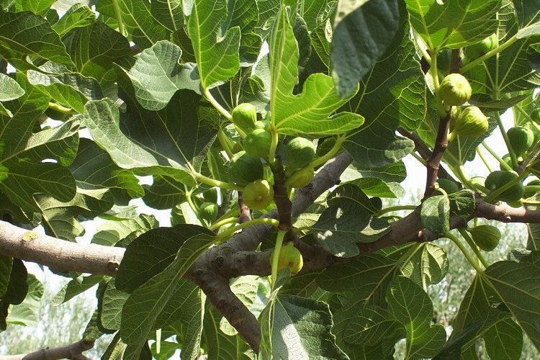
Notes:
Ficus carica

Slide 5
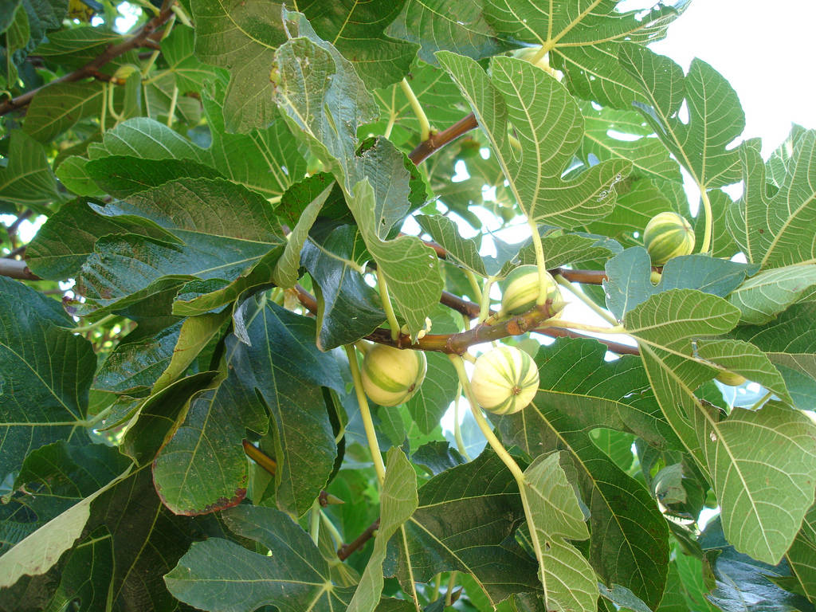
Notes:
Ficus carica

Slide 6
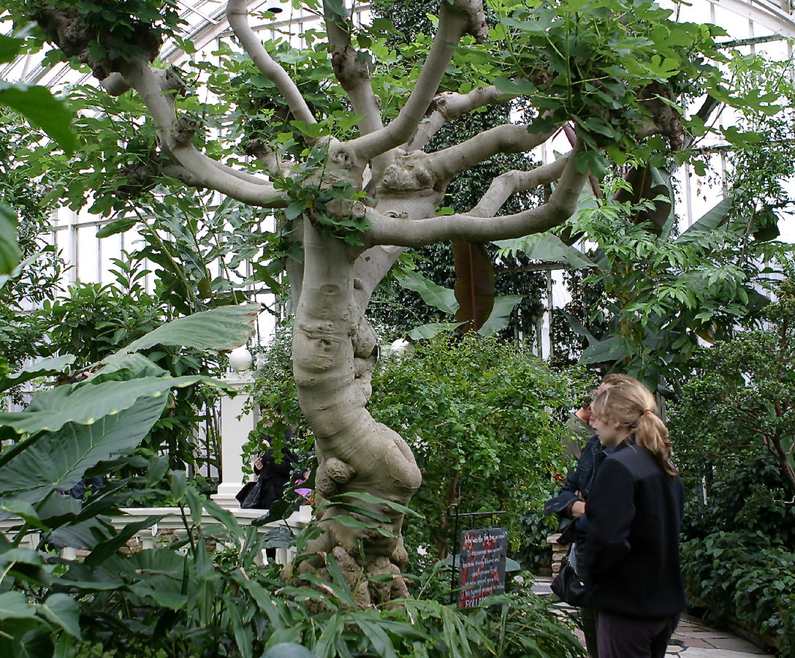
Notes:
Ficus carica

Slide 7
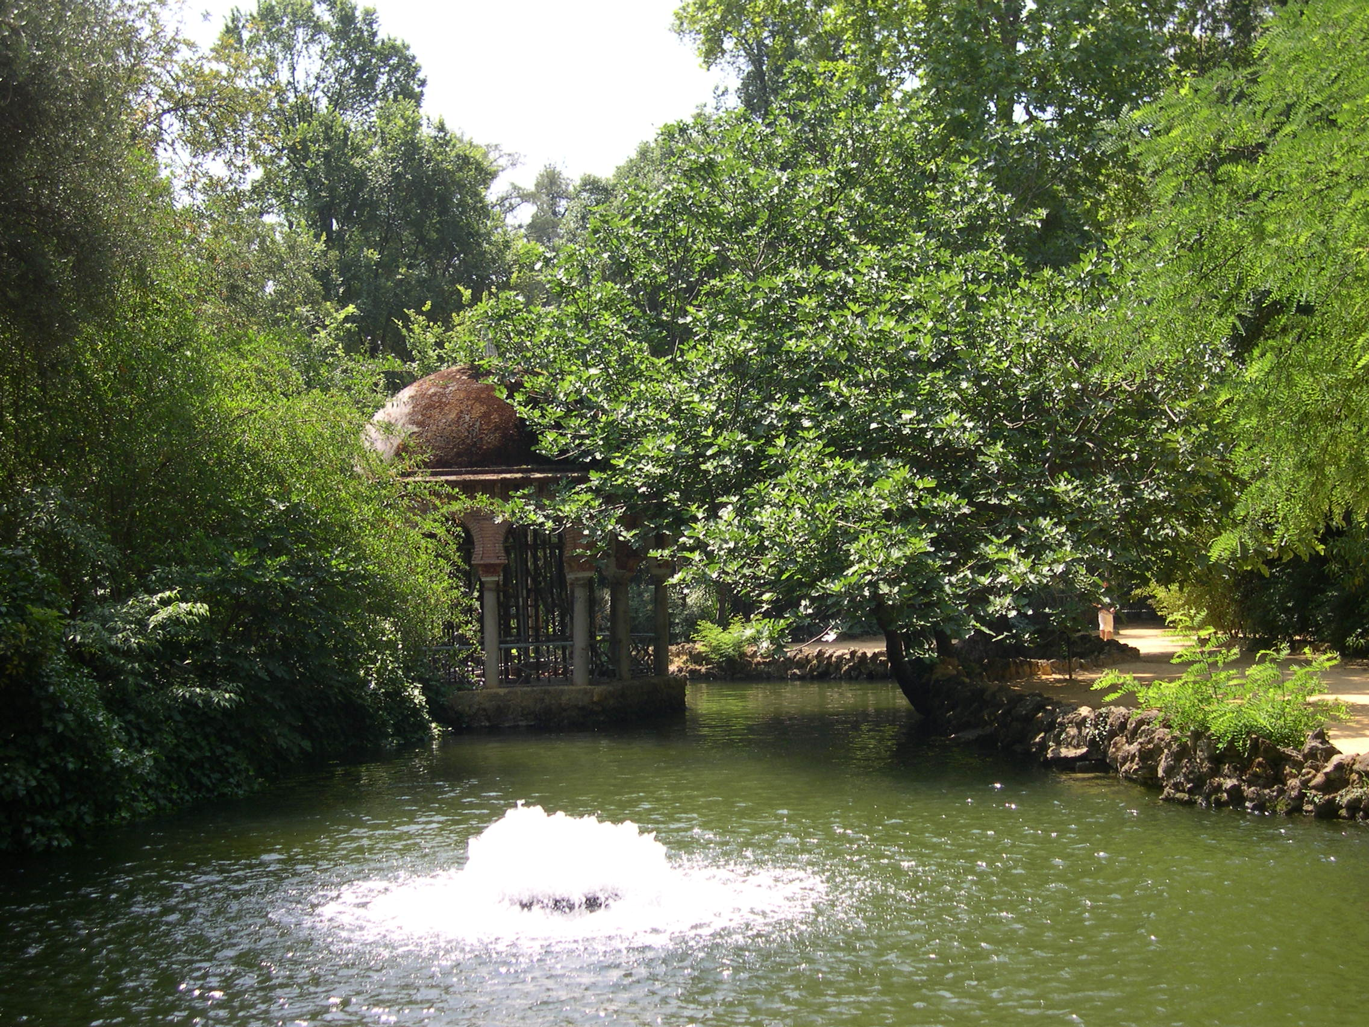
Notes:
Ficus carica Isleta de los Patos

Slide 8
Estas últimas son polinizadas por pequeñas avispas que penetran por la abertura para fertilizarlas, dando frutos diminutos con un núcleo duro (aquenios), vulgarmente llamados pepitas, rodeados de un mesocarpio carnoso; el conjunto es el «higo».
La especie Ficus carica, la higuera común, pertenece a este género.
Su «falso fruto», muy comercializado, es el higo y la breva. Los «frutos» de otras muchas especies también son comestibles, aunque no se consumen extensamente.
Los higos presentan dos sexos, los hermafroditas y los femeninos

Slide 9
Las avispas de los higos, de la familia Agaonidae, habitan en los hermafroditas; cuando éstos maduran se aparean y las hembras salen a la búsqueda de frutos inmaduros.
Penetran por el ostiolo y ponen sus huevos en los ovarios de las pequeñas flores en el interior del higo. También reparten el polen que habían recogido antes de salir del higo donde nacieron, polinizando así las flores femeninas.
Después mueren en el interior del higo. Las crías se alimentan de las semillas y completan su desarrollo dentro de ellas. Los machos emergen primero, se aparean con las hembras y mueren en su interior o consiguen salir pero no pueden volar porque carecen de alas.

Slide 10
Las hembras recogen polen de las flores masculinas que están maduras en ese momento y salen en busca de otro higo.
Diferentes especies de Ficus presentan variantes de este sistema de polinización, incluso hay algunos que no requieren polinización.
Las especies tropicales fructifican continuamente, permitiendo a los animales frugívoros sobrevivir gracias a la ininterrumpida cosecha.
En climas templados, sin embargo, se producen distintas cosechas y las avispas hibernan en los frutos. Los higos hermafroditas dan tres cosechas al año, mientras que los comestibles solamente dos, la primera de las cuales produce frutos más pequeños llamados brevas.

Slide 11
Algunas de estas variedades comestibles no requieren polinización, produciendo higos sin semillas fértiles y en ausencia de hermafroditas o avispas.
Existe solamente una especie característica de avispa capaz de fertilizar las flores de cada especie de ficus, por lo que las plantaciones fuera del ámbito nativo dan como resultado ejemplares estériles.
En Hawái, por ejemplo, se introdujeron 60 especies de ficus diferentes, pero solo 4 especies de avispa, por lo que únicamente cuatro especies de plantas producen semillas viables.
Los Ficus también se reproducen fácilmente por esqueje.

Slide 12
Existen especies tropicales de este género llamadas bibosi que viven en espectaculares simbiosis con algunas especies de palmeras llamadas motacú (Attalea spp.).
Merece una mención el Ficus religiosa que en India es considerado sagrado y también es llamado "árbol de la iluminación".
Etimología
Ficus: nombre genérico que se deriva del nombre dado en latín tanto al higo como a la higuera
Especies seleccionadas
Unas 830 especies aceptadas de las más de 2.700 descritas y unos 75 taxones infra-específicos aceptados de los más de 800 descritos.

Slide 13
Ficus elástica
Ficus elastica, el Árbol del caucho, es una especie perennifolia del género de los higos, nativa del nordeste de India (Assam), sur de Indonesia (Sumatra y Java). Fue introducida en Europa en 1815 como planta de interior.
Descripción
Árbol grande del grupo de los Ficus epífitos, alcanzando 30-40 m (raramente 60 m) de altura, con un tronco macizo irregular, de 2 m de diámetro, que desarrolla raíces aéreas y contrafuertes para anclarlo al suelo y ayudar a soportar las pesadas ramas casi horizontales.

Slide 14
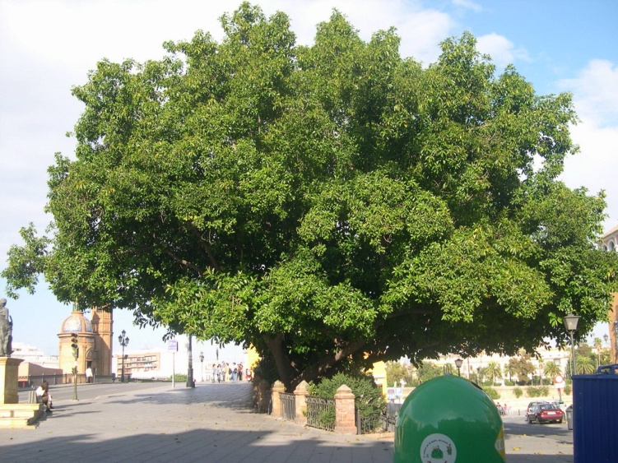
Notes:
Ficus elastica var.decora en el Altozano

Slide 15
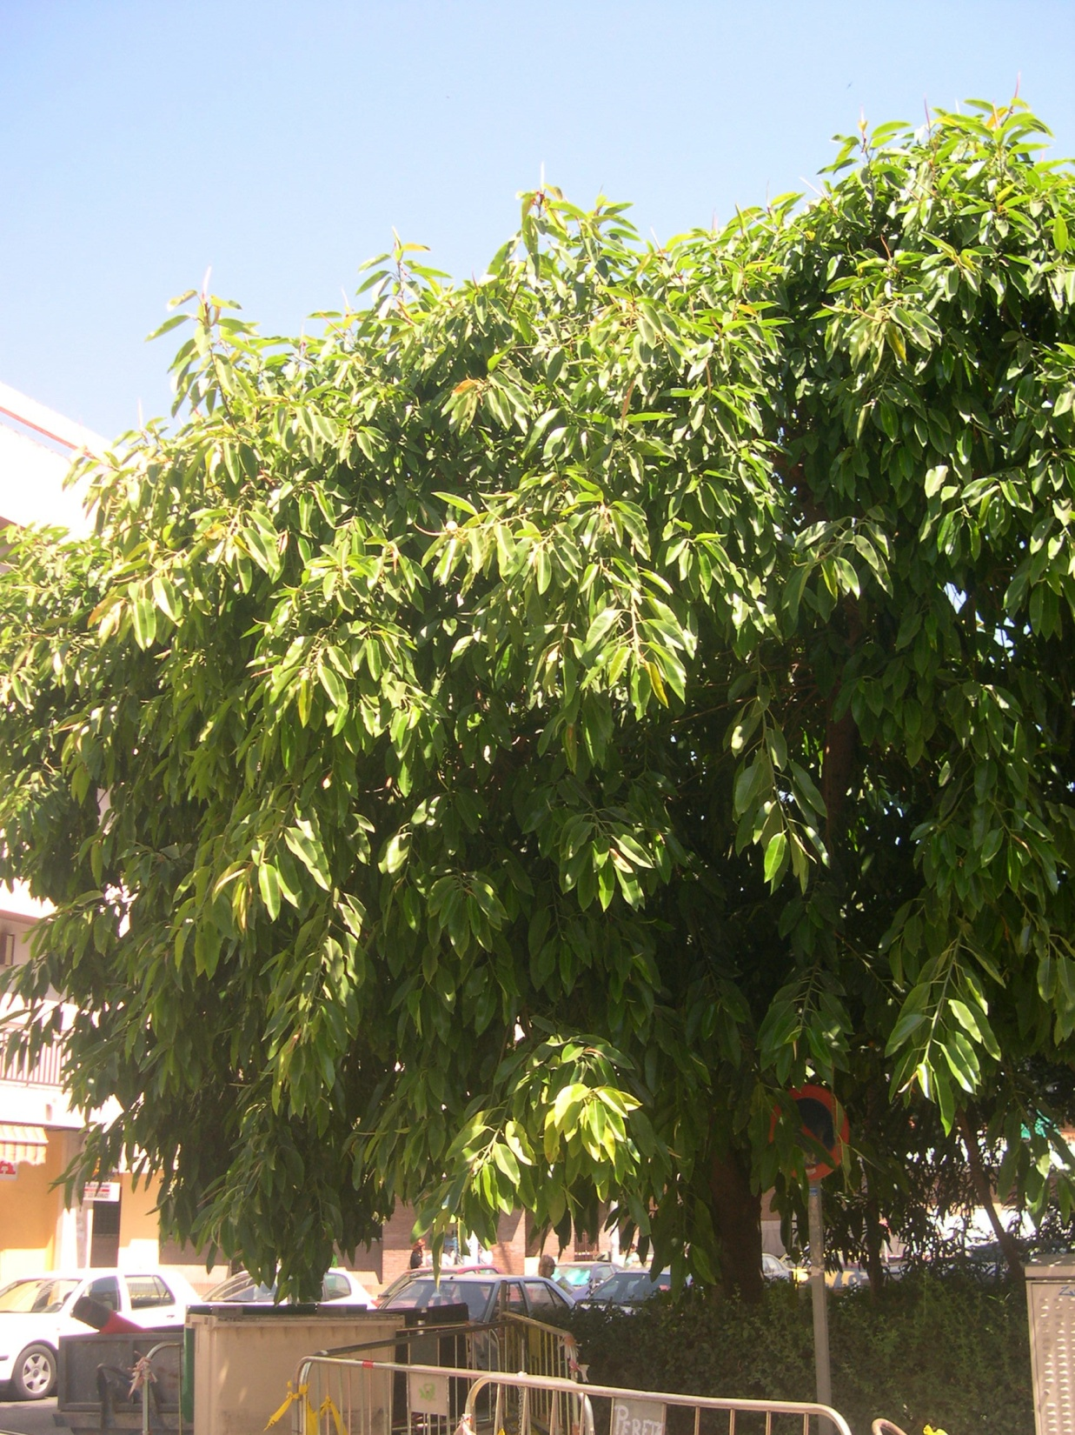
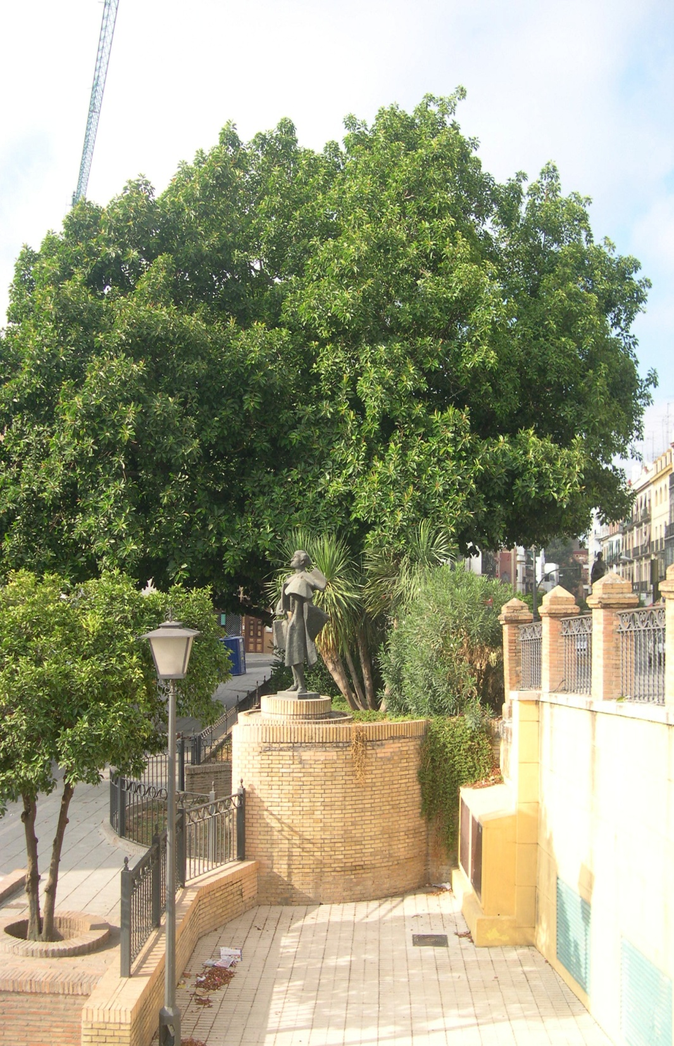
Notes:
Fiocus elastica y Ficus elastica var.decora

Slide 16
Hojas anchas, brillantes, ovales, de 10-35 cm de largo y 5-15 cm de ancho; ese tamaño es mayor en plantas jóvenes (ocasionalmente de 45 cm de largo), mucho más pequeñas en ejemplares viejos (típicamente de 10 cm de largo).
Las hojas desarrollan una vaina en el meristemo apical, que va creciendo a medida que la nueva hoja crece. Cuando madura, se despliega y la vaina cae de la planta. Dentro de la hoja nueva, se encuentra otra inmadura.
Como en otros miembros del género Ficus, las flores requieren una especie particular de avispa del higo para polinizarse, en una relación de coevolución.
A causa de esta relación, este gomero no produce flores ni coloridas ni fragantes para atraer otros polinizadores.

Slide 17
El fruto es un higo pequeño, amarillo verdoso oval, de 1 cm de largo, apenas comestible; con solo una semilla viable, donde se encuentra la avispa pertinente
Cultivo y usos.
Ficus elastica se cultiva mundialmente como planta ornamental, como planta de exterior en climas cálidos desde el trópico a las regiones mediterráneas, y en climas fríos como planta de interior.
Aunque crece en Hawaii, la especie de avispa del higo requerida para permitir su propagación por semilla no existe.

Slide 18
Hojas
En cultivo, prefiere exposiciones soleadas, pero no temperaturas altas. Tolera bien la sequía, aunque prefiere la humedad y prospera mejor en condiciones tropicales.
Las variedades híbridas derivadas de Ficus elastica Robusta con hojas mucho más anchas, rígidas y erectas son más utilizadas como planta ornamental que la especie silvestre. Existen muchos de estos híbridos, a menudo con hojas variegadas.
Cuando se produce una herida el látex fluye abundantemente, por lo que al realizar podas es conveniente cubrir los cortes con ceniza o polvo de carbón para evitar el sangrado.

Slide 19
La mayoría de las plantas cultivadas se producen por reproducción asexual.
Este último método requiere hacer un corte en el tallo, la herida, con el látex rezumante, se rocía con hormonas enraizantes, se envuelve con musgo de esfagno húmedo.
Entonces se envuelve todo con plástico y se mantiene así unos meses. Al cabo de ese periodo de espera se habrán desarrollado nuevas raíces de los brotes auxiliares. El tallo ya se puede cortar por debajo de las raíces y la nueva planta se en maceta.
El látex del árbol se usa para hacer chicle. Esta savia es muy irritante a los ojos y piel, y fatal si se la ingiere

Slide 20
Ficus elastica fue descrita por Roxb ex Hornem. y publicado en Supplementum Horti botanici hafniensis 7. 1819.
Etimología
Ficus: nombre genérico que se deriva del nombre dado en latín al higo.
elastica: epíteto latino que significa "elástica".
Nombre común
Ficus de hoja grande, árbol del caucho, ficus elastica, árbol de la goma, gomero, higuera del caucho, higuera cauchera.

Slide 21
Ficus benjamina
Ficus benjamina, llamado vulgarmente de igual manera o laurel de la india en Costa Rica, es una higuera nativa del sur y sureste de Asia, y sur y norte de Australia. Es el árbol oficial de Bangkok, Tailandia.
Descripción
Alcanza 15 metros de altura en condiciones naturales, con gráciles ramas péndulas y hojas gruesas de 6 a 13 cm de largo, ovales con punta acuminada. En su rango nativo, sus pequeñas frutas son alimento favorito de varias aves.

Slide 22
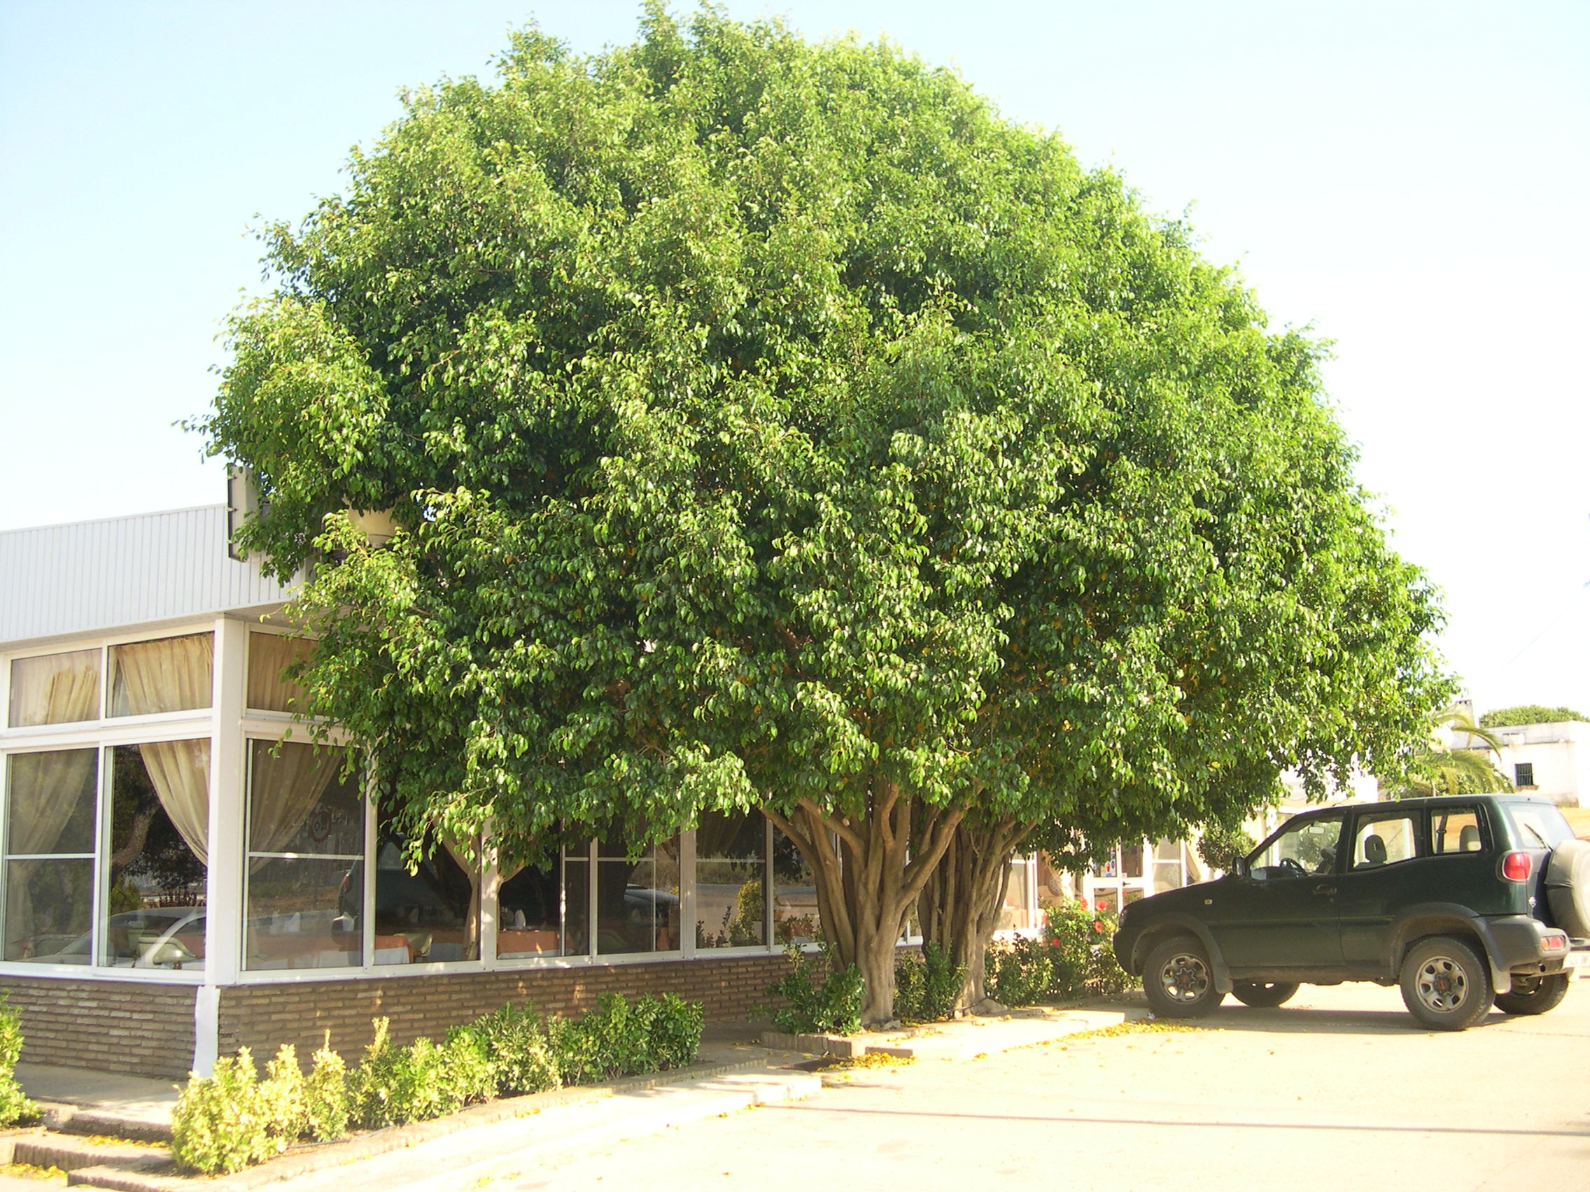
Notes:
Ficus benjamina.-El Paraiso.-Punta Umbria

Slide 23
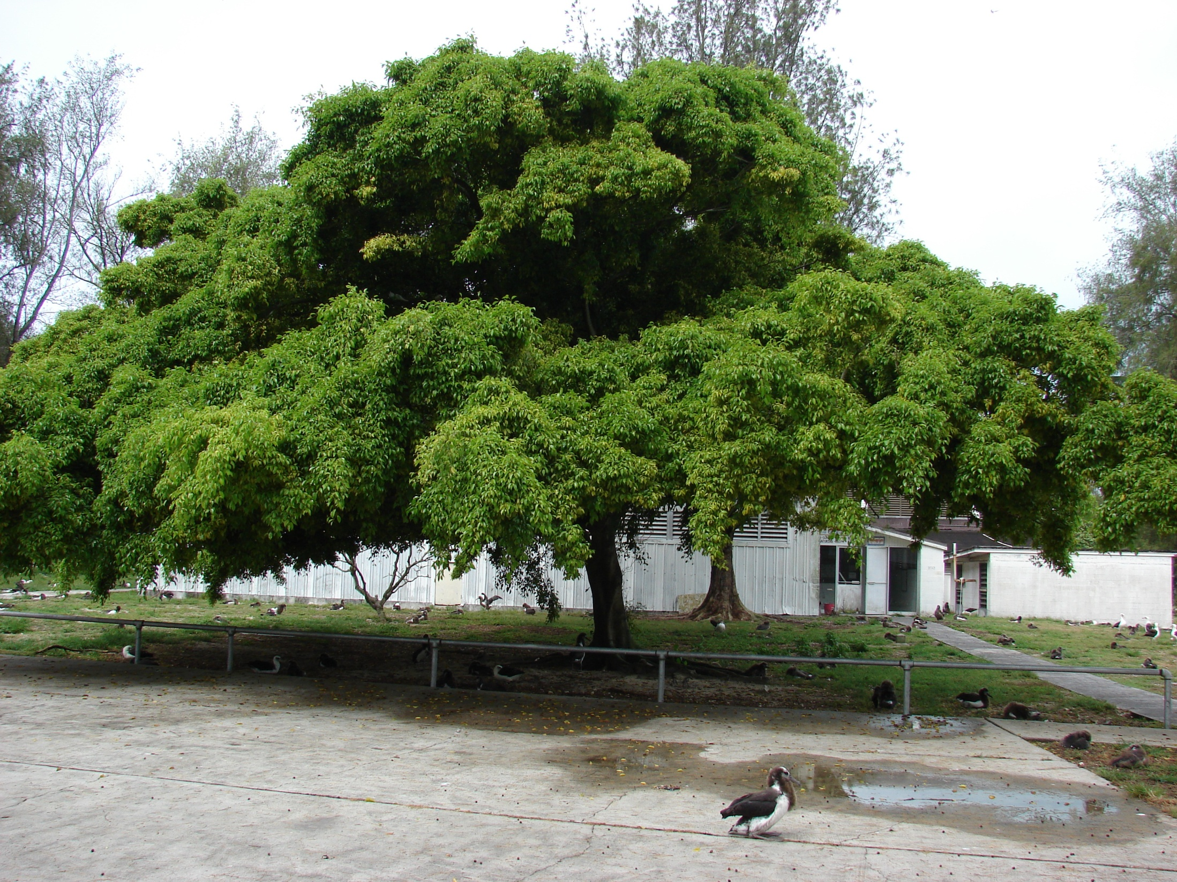
Notes:
Ficus benjamina

Slide 24
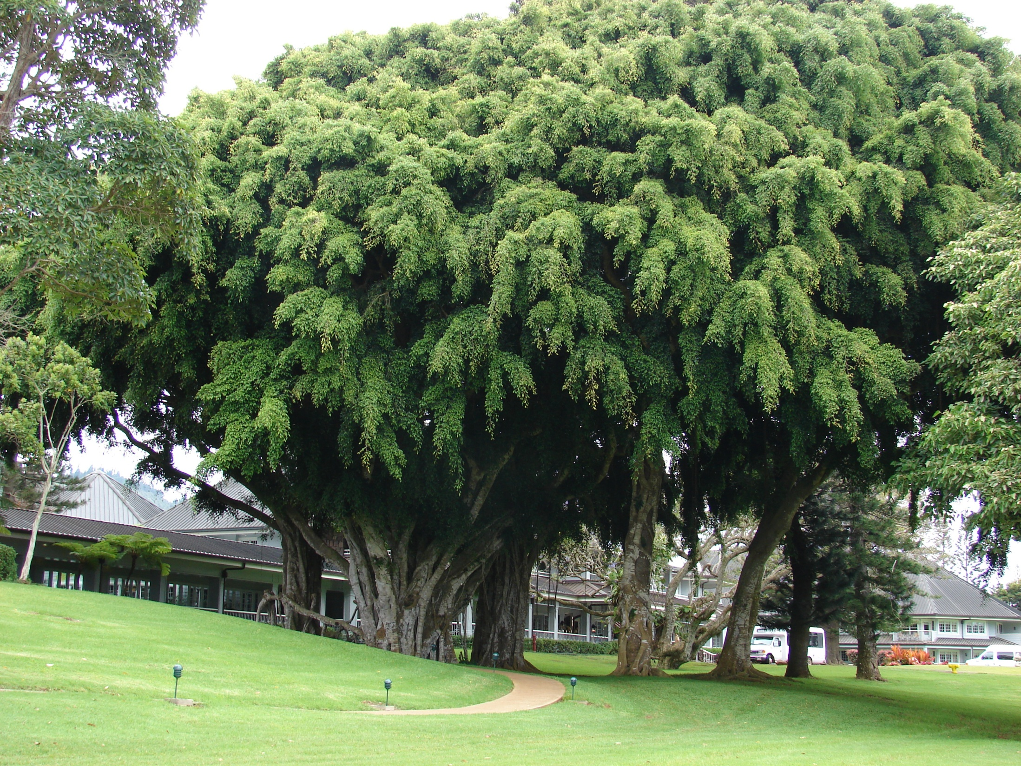
Notes:
Ficus benjamina

Slide 25
Tronco
Tras el invierno, mantiene su desarrollo a la mínima expresión, llega la primavera y con ella el arranque de nuevo de sus brotes.
Tanto Ficus benjamina, F. binnendijkii, como F. robusta, son Ficus muy propensos a entrar en la primavera acompañados de brotes más o menos espectaculares que no cesarán hasta ya bien adentrado el otoño.
Días más largos, temperaturas de día más bien elevadas y moderadas por la noche son condiciones favorables para un gran crecimiento apreciable en poco tiempo.
Crecimiento que contrasta notablemente con la vegetación ya existente.

Slide 26
Sus nuevas hojas son verdes más suaves que contrastan con las antiguas de color mucho más oscuro. También más tiernas que las endurecidas por el paso de los fríos invernales.
Trasplante
Durante la primavera, es el momento adecuado. Si se decide hacerlo en ese periodo, será ideal para que se comience a ver en la planta los nuevos brotes, ya que, coincide con un inicio oportuno de actividad vegetativa.
Poda
Si bien el periodo veraniego es el ideal para realizar las podas de mantenimiento, durante la primavera es posible realizar algunas podas dirigidas principalmente a su formación. Así se irá guiando la estructura final deseada..

Slide 27
No es aconsejable actuar mediante podas muy severas, sí en cambio, realizar varias podas suaves en el tiempo.
Esta metodología nos permitirá dirigir la planta mucho mejor, a la vez que conseguiremos no perder su aspecto ornamental en ningún momento. Mediante la poda, se podrá eliminar partes de la planta que se hayan dañado por culpa de los fríos invernales.
Riego
Los riegos, durante la primavera, deben comenzar a ser más continuados ya que la planta transpira más humedad y por ello se suele secar más rápidamente el sustrato.

Slide 28
En caso de quedarse el sustrato muy seco, puede repercutir en un ralentizado de su desarrollo, un amarillamiento rápido de sus hojas e incluso, provocar su caída en pocos días.
Es cierto que la planta se puede recuperar con cierta facilidad emitiendo nuevas hojas, pero no es menos cierto que pierde su belleza ornamental durante este período de renovación foliar.
Abonado
En primavera, se puede utilizar un abono líquido o sólido. En cualquier caso, siempre seguir las dosis del fabricante. Si el aporte se realiza en el momento del trasplante como abonado de fondo, no deberemos aportar más abono en el riego, hasta pasado como mínimo tres semanas

Slide 29
El aporte de abono en el agua de riego no debe ser realizado en todas las ocasiones ya que el número de riegos comienza a ser más frecuente en esta época del año, y deberá realizarse recordando siempre que es preferible utilizar dosis bajas en más riegos que altas dosis en pocos.
En cuanto al equilibrio del abono utilizado, este debe ser preferiblemente de los denominados ricos en Nitrógeno durante gran parte de primavera, cambiando a abonos más equilibrados hacia finales de esta.
Entenderemos como abonos ricos en Nitrógeno aquellos que poseen más cantidad de nitrógeno, que de fósforo y de potasa. Y abono equilibrado aquellos que poseen la misma cantidad de nitrógeno, que de fósforo y de potasa.

Slide 30
Como ejemplo de abonos ricos en Nitrógeno podemos hablar de un 12-5-5, 11-4-4, etc.
Como ejemplo de abonos equilibrados podemos hablar de un 8-8-8, 12-12-12, etc. Si estos abonos poseen los denominados microelementos o también micronutrientes, mucho mejor ya que los recursos nutricionales de los sustratos en contenedor son muy limitados en el tiempo y por ello hay que ir reponiéndolos de vez en cuando.

Slide 31
Tratamientos fitosanitarios
Es el tratamiento con el cual se evitan las plagas, no todas las plagas afectan a los Ficus.
Entre las más comunes en primavera podemos mencionar a los pulgones, cochinillas y ácaros, esta última es más específica del verano.
Aunque sus nombre puedan invitar a un cierto rechazo, éstos no son ningún problema ya que tienen fácil solución si tenemos el debido cuidado.
En las tiendas especializadas, siempre encontraremos aquel producto adecuado para cada ocasión y en sus envases siempre van las dosis que deberemos aplicar para su correcta eficacia.

Slide 32
Como recomendación especial, debemos realizar los tratamientos siempre a primeras horas de la mañana o última de la tarde, siempre a las horas de menor calor y procurando mojar perfectamente toda la planta e incluso por su interior.
En el caso de los ácaros debemos prestar mucho interés en mojar perfectamente las partes inferiores de las hojas ya que es ahí precisamente donde se encuentra.
En el caso de que el Ficus se encuentre en el interior de casa, es recomendable sacarlos a la terraza o balcón para realizar los tratamientos. Así evitaremos mojar sin querer las habitaciones, a la vez que realizaremos los tratamientos con mayor comodidad.

Slide 33
En cuanto a la frecuencia de los tratamientos, estos pueden ser puntuales cuando apreciamos que el problema en cuestión ha aparecido, o por el contrario, realizar tratamientos preventivos.
En este último caso, a partir de principios de primavera y hasta finalizar el verano. Podemos realizar un tratamiento al mes con un insecticida más un acaricida en verano que nos pueden recomendar en nuestra tienda de confianza.
Taxonomía
Ficus benjamina fue descrita por Carlos Linneo y publicado en Mantissa Plantarum 129. 1767.
Etimología
Ficus: nombre genérico que se deriva del nombre dado en latín al higo.
benjamina: epíteto latino

Slide 34
Ficus retusa o ficus microcarpa
Ficus retusa, el laurel cubano (sinónimo menor de Ficus microcarpa ), es una especie de árbol de hoja perenne, leñosa en el género, nativas del archipiélago malayo y Malasia región florística.
Descripción
Ficus retusa es una de rápido crecimiento, redondeado, cabeza ancha, de hoja perenne arbusto o árbol que puede alcanzar los 15 metros (49 pies) o más de altura, con un reparto equitativo. El tronco de color gris suave, la luz es bastante sorprendente, pueden crecer hasta 1 metro (3,3 pies) de diámetro, y apoya firmemente el dosel difundir masivamente.

Slide 35
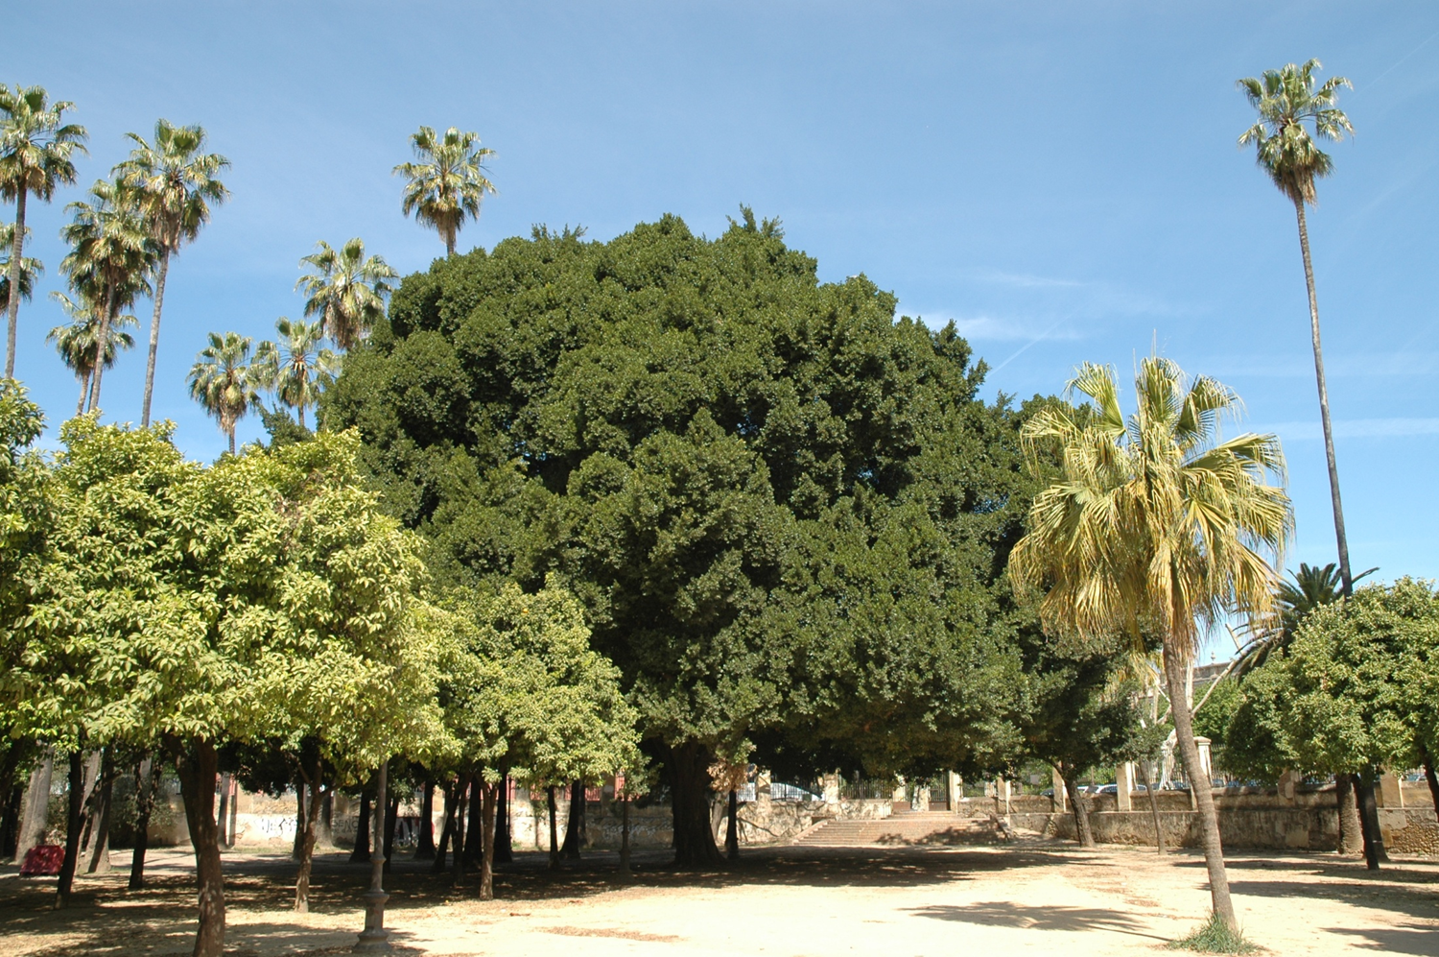
Notes:
Ficus microcarpa

Slide 36
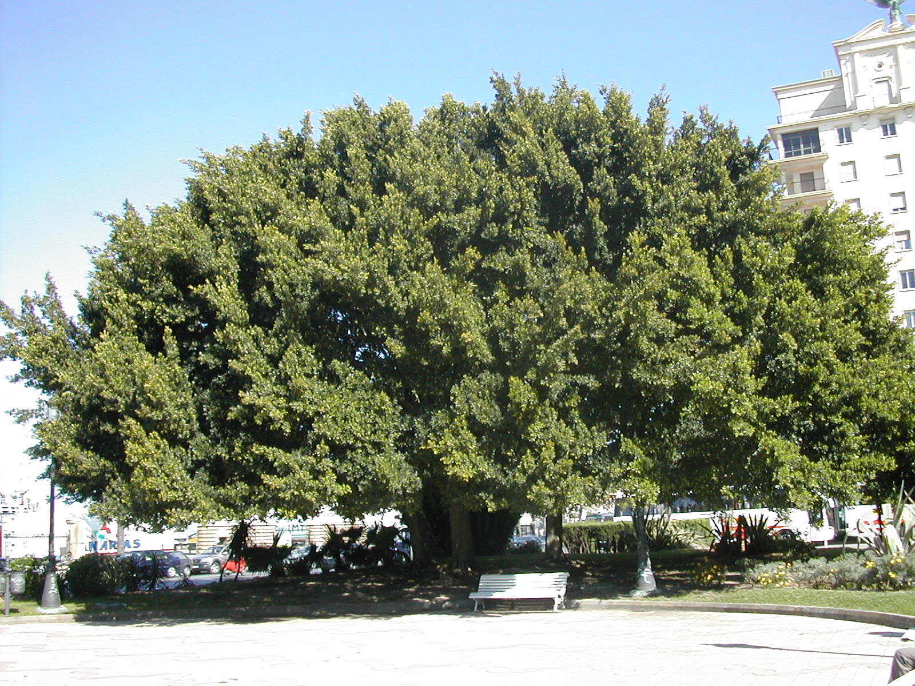
Notes:
Ficus microcarpa en Cadiz

Slide 37
Los verdes, brillantes hojas coriáceas oscuros están densamente vestidos de grandes ramas, tanto que lloran y por lo general están infestadas de trips.
Nuevo crecimiento, producida durante todo el año, es una luz rosa al color verde pálido, dando al árbol un efecto de dos tonos encantadores. "
Variedad
Ficus microcarpa del Ficus (laurel de la India) , a veces clasificado como F. variedad retusa como Ficus retusa var. nitida Rey , también conocido como higuera de Bengala, higo de Taiwan , higo ginseng, también originaria de Malasia región florística y Indochina región florística y la ecozona Indomalaya .

Slide 38
El árbol tiene pequeñas hojas verdes y oscuras que se alternan en el tallo y que son ovaladas.
Tiene un color gris a rojizo corteza salpicado de pequeñas manchas horizontales, llamados lenticelas, y son utilizados por las especies de plantas leñosas para el intercambio complementario de gas a través de la corteza.
Es considerado uno de los árboles más fáciles de mantener como Bonsai .
El Ficus retusa se ha clasificado como una especie invasora en el sur de la Florida por el USDA.

Slide 39
Ficus lyrata
Ficus lyrata, comúnmente conocido como el violín de hoja de parra, es una especie de higo árbol, nativo a África occidental, de Camerún al oeste de Sierra Leona. Crece en las tierras bajas tropicales selva .
Se trata de un baniano (Ficus subgénero Urostigma) que comúnmente comienza vida como una epífita alta de la corona de otro árbol; entonces envía raíces hacia el suelo que envuelven el tronco del árbol huésped y lentamente estrangularlo. También puede crecer como un árbol de pie por sí solo, que crece hasta 12-15 m de alto.

Slide 40
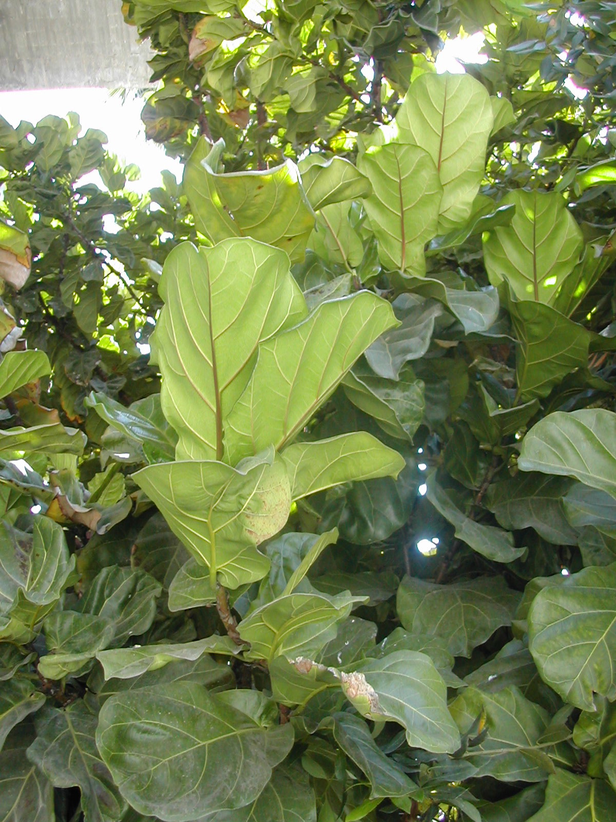
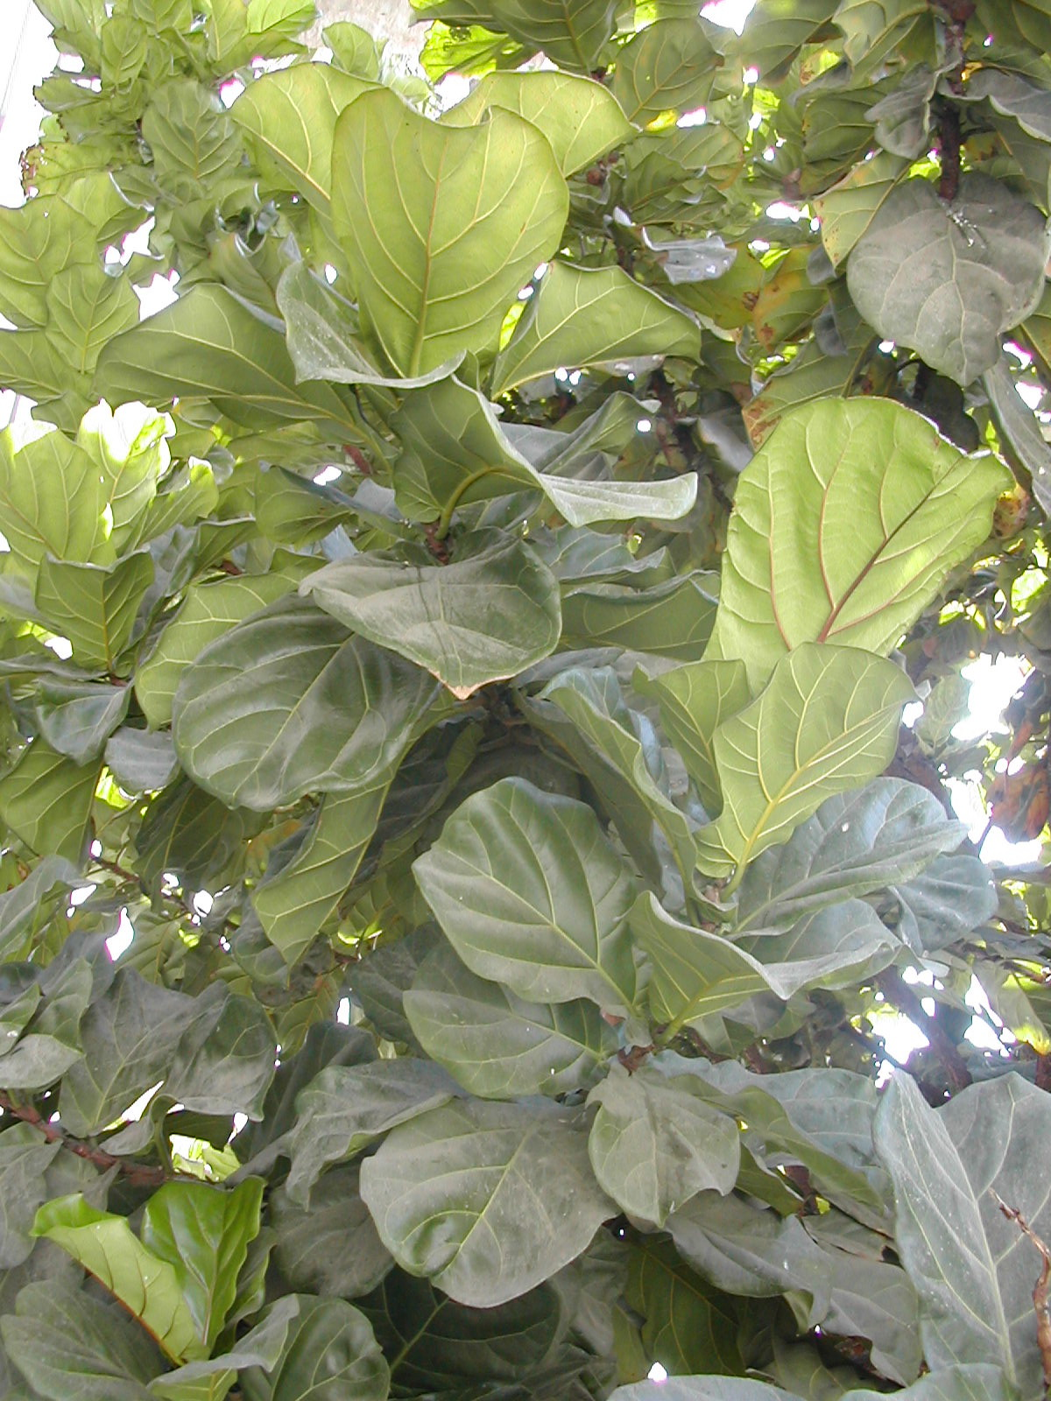
Notes:
Ficus lyrata

Slide 41
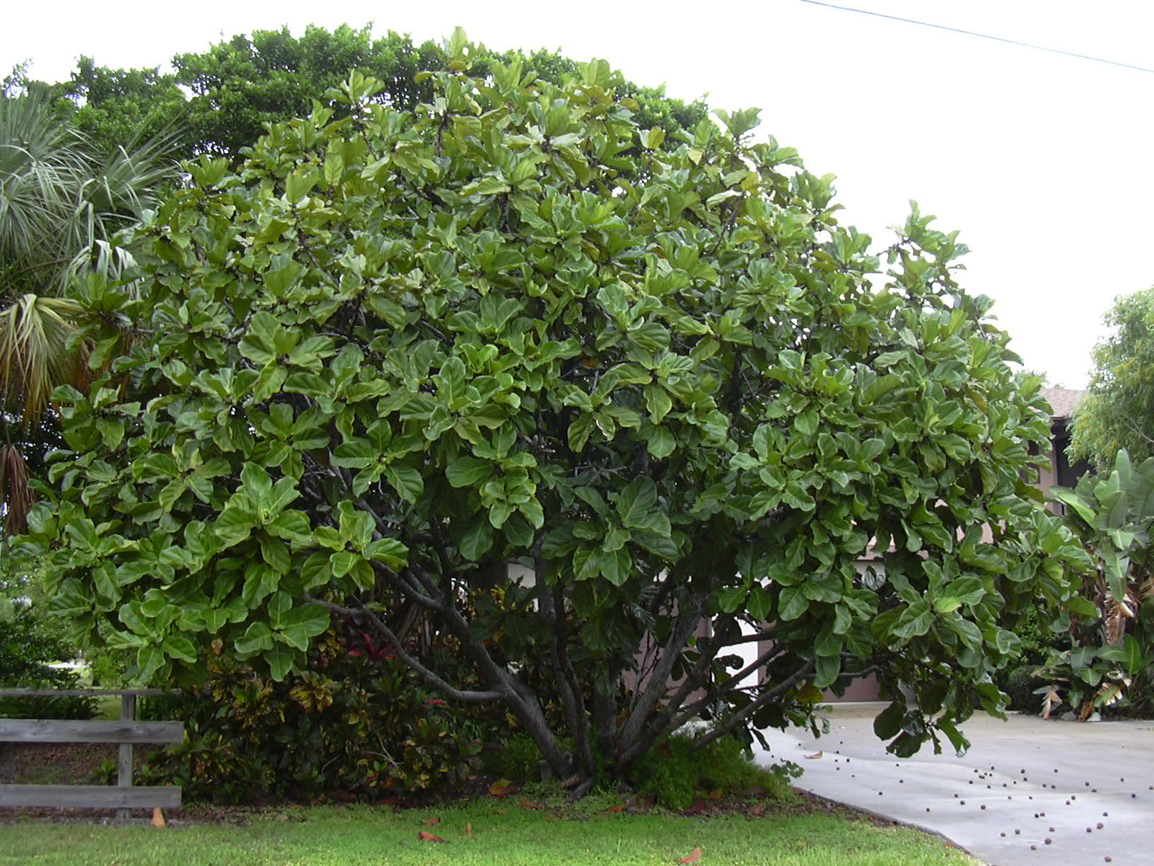
Notes:
Ficus lyrata

Slide 42
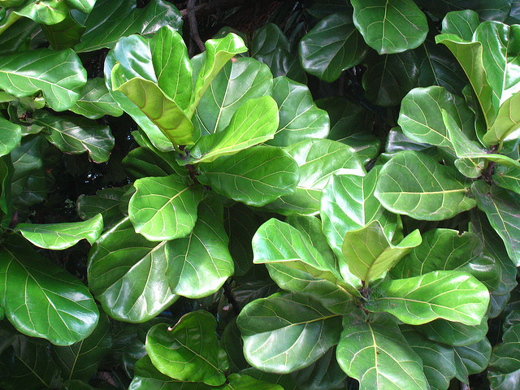
Notes:
Fycus lyrata

Slide 43
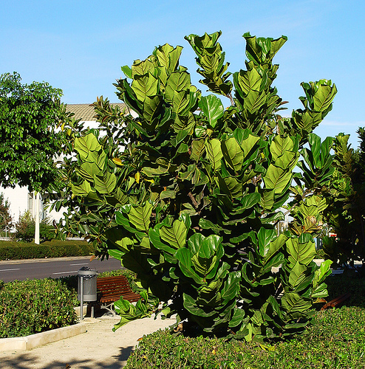
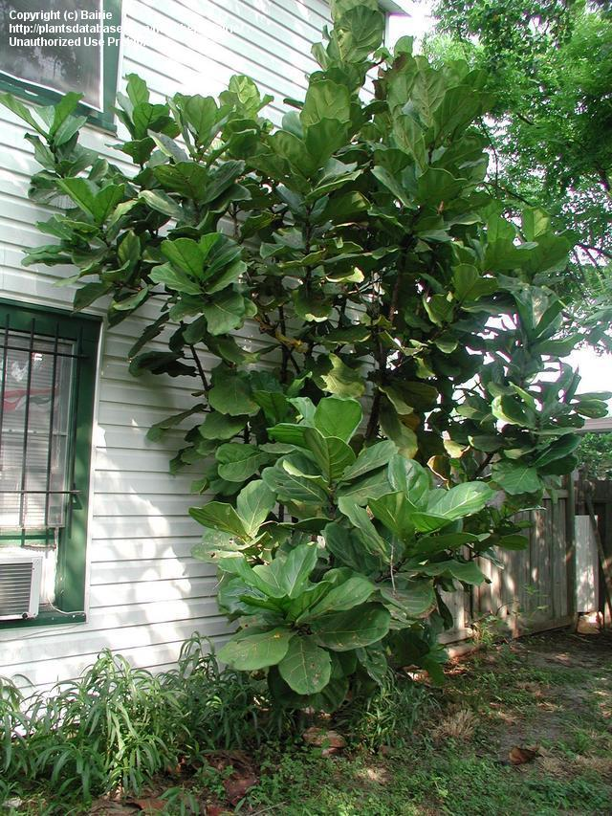
Notes:
Ficus lyrata

Slide 44
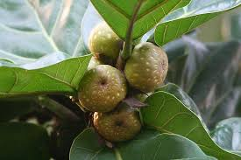
Notes:
Ficus lyrata

Slide 45
Las hojas son variables en forma, pero a menudo con un amplio medio ápice y estrecha, se asemeja a una lira o violín ; que son hasta 45 cm de largo y 30 cm amplios, aunque suelen ser más pequeños, con una textura de cuero, venas prominentes y un margen ondulado. La fruta es un 2,5-3 cm higo verde de diámetro.
Cultivo y usos jardín
Esto es un popular árbol ornamental en jardines subtropicales y tropicales y también se cultiva como planta de interior en templadas zonas, donde por lo general se queda corta y no da flor ,ni fruto. Como la mayoría de los higos, teme las heladas.
Esta planta se ha ganado la Royal Horticultural Society 's Award of Garden Merit .

Slide 46
Ficus macrophylla
Ficus macrophylla, comúnmente conocido como la Higuera de Bahía Moreton (Moreton Bay Fig), es un gran árbol siempreverde baniano de la familia Moraceae que es nativo de la mayor parte de la costa este de Australia, desde la Meseta Atherton (17° S) en el norte hasta Illawarra (34° S) en Nueva Gales del Sur, y en la Isla Lord Howe.
Su nombre común se deriva de la Bahía Moreton en Queensland, Australia.
Es muy conocido por sus raíces tabulares, las cuales son conocidas por dañar las aceras.

Slide 47
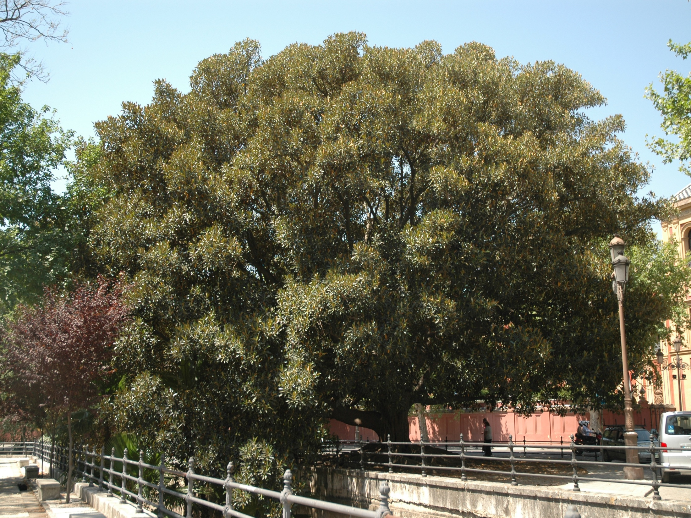
Notes:
Ficus macrophylla en calle Palos de Moguer

Slide 48
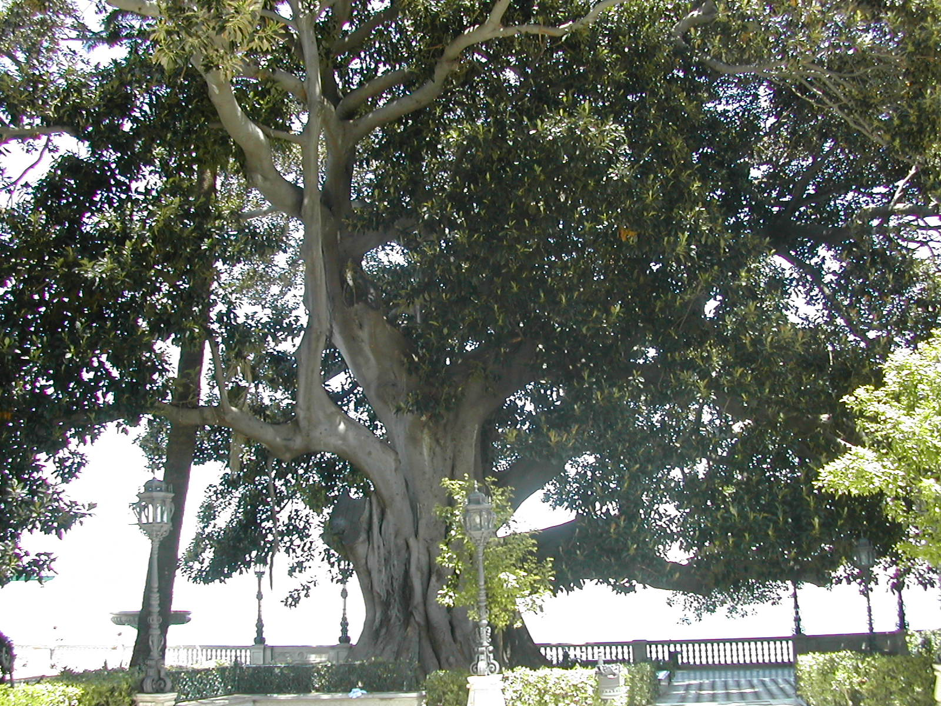
Notes:
Ficus macrophyyla en Cadiz

Slide 49
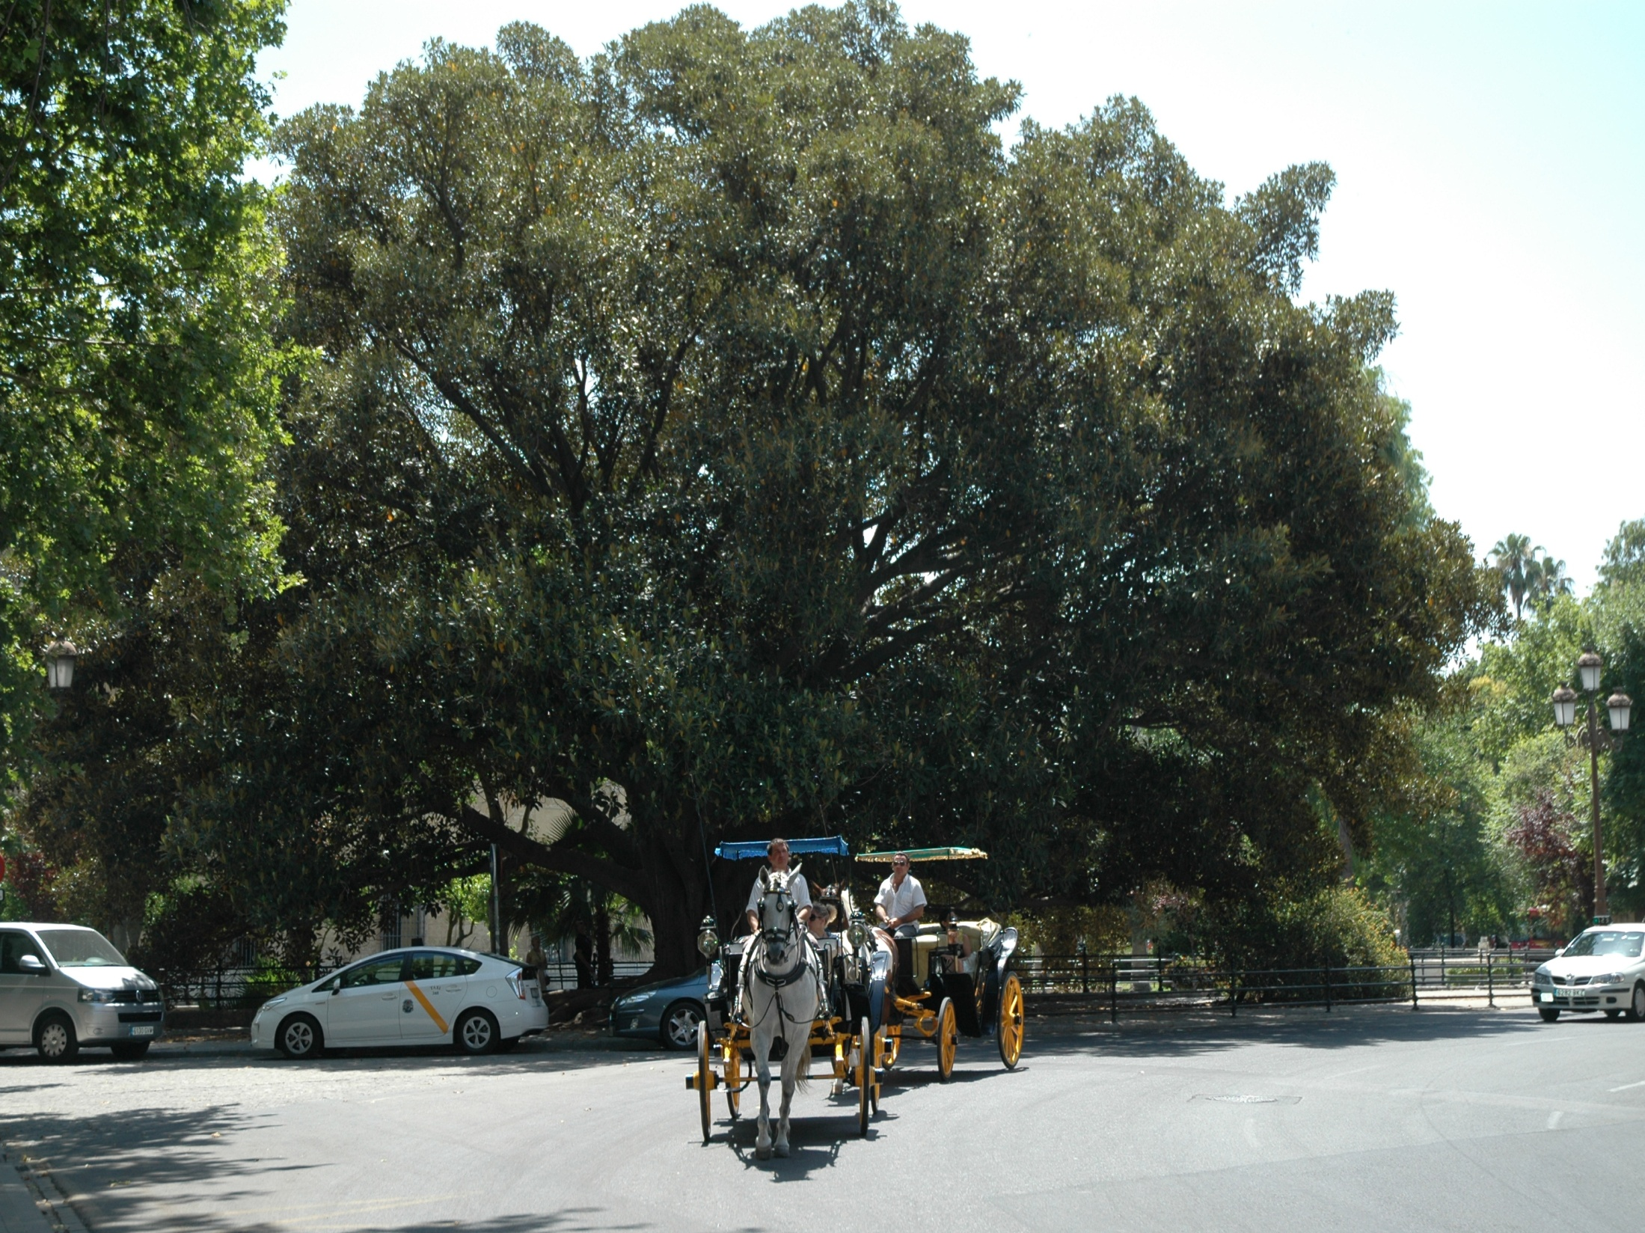
Notes:
Ficus macrophylla en Palos de Moguer

Slide 50
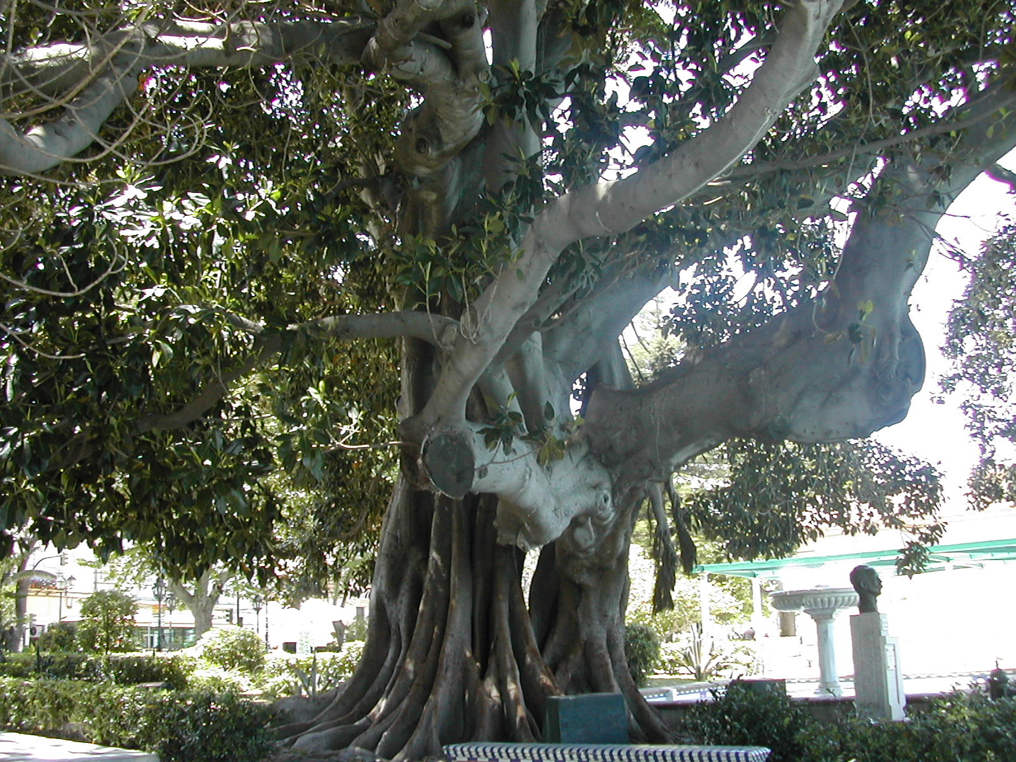
Notes:
Ficus macrophylla.-Alameda de Apodaca en Cadiz

Slide 51
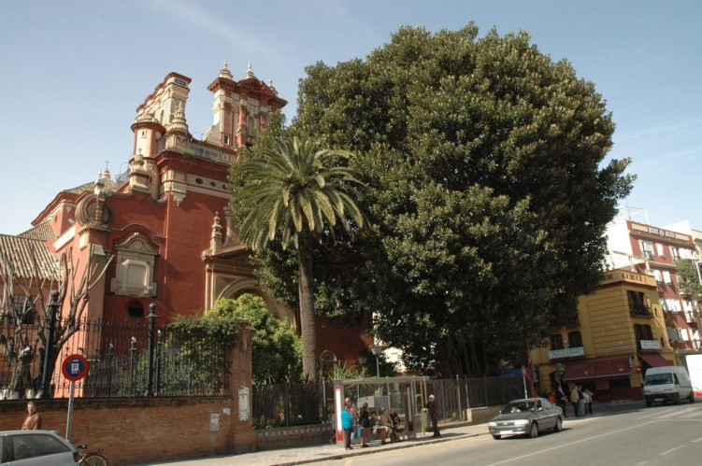
Notes:
Ficus macrophylla.-Iglesia de San Jacinto

Slide 52
Hojas y frutos
Ficus macrophylla es una higuera estranguladora; la germinación usualmente ocurre en la copa de un árbol huésped y el plantón vive como epífita hasta que sus raíces establecen contacto con el suelo. Entonces se alarga y estrangula su huésped, finalmente llegando a ser un árbol independiente. Los individuos pueden alcanzar 60 m de altura. Como todas las higueras, tiene un mutualismo obligado con las avispas de higo; los frutos solo son polinizados por las avispas de higo, y éstas solo se pueden reproducir en las flores del higo.
Es ampliamente usado como un árbol atractivo en parques públicos en climas templados con inviernos suaves como California, Portugal, Sicilia y por su puesto Australia.

Slide 53
Los viejos especímenes pueden alcanzar una talla extraordinaria. Su agresivo sistema de raíces impide su uso en espacios limitados.
Taxonomía
La higuera de Bahía Moreton fue por primera vez descrita por botánico francés René Louiche Desfontaines.
Su epíteto específico macrophylla se deriva del Griego antiguo makro "grande" y phyllon "hoja". el botánico australiano Dale J. Dixon reconoció dos formas: Ficus macrophylla f. macrophylla, un árbol que es endémico de la tierra firme de Australia Ficus macrophylla f. columnaris, una hemiepifita sin un tronco principal bien determinado, el cuál es endémico de la Isla Lord Howe.

Slide 54
El nombre común generalmente usado es higuera de Bahía Moreton, en honor a la Bahía Moreton en el sur de Queensland, sin embargo se le encuentra en otros lugares.
El término se ha generalizado erróneamente para otras especies de higueras en Australia. Un nombre alternativo, Higuera negra (Black Fig), se deriva del color oscuro de la corteza cuando madura.
La higuera de bahía Moreton es un árbol siempreverde que puede alcanzar alturas de 60 m.
El tronco puede ser macizo, con gruesos y prominentes contrafuertes en la base.
La corteza es gris y rugosa. Es monoico: cada árbol produce flores funcionales masculinas y femeninas

Slide 55
Como implica su epíteto específico, tiene hojas largas, elípticas, aterciopeladas y verde oscuras, 15–30 cm de largo.
Los higos miden 2–2.5 cm de diámetro, tornándose de verde a púrpura con manchas más claras conforme maduran; el fruto madura en un año.Aunque comestibles, son sosos.
La característica apariencia de "derretimiento" de la higuera de Bahía Moreton se debe al hábito de dejar caer las raíz aérea de las ramas alcanzan el suelo engrosados en troncos suplementarios los cuáles ayudan a soportar el gran peso de la parte superior.

Slide 56
Es una planta del bosque lluvioso y en la naturaleza crece con frecuencia en la forma de una epifita trepadora estranguladora que aquella de un árbol.
Cuando sus semillas aterrizan en la rama de un árbol huésped envía raíces aéreas, 'estranguladoras' hacia el tronco, finalmente matando al huésped y estando en pie solo.
Sus raíces se expanden sobre la superficie y por lo tanto es completamente susceptible a la compactación dela tierra alrededor de su tronco, lo cuál es la razón por lo que en muchos parques y jardines es cercado. Consume mucha agua y como muchos árboles australianos no debe ser plantado en áreas urbanas donde las raíces pueden dañar las tuberías, ni en áreas donde el agua es escasa.

Slide 57
Distribución y hábitat
La higuera de Bahía Moreton es nativa de la mayor parte de la costa este, desde la Meseta Atherton (17° S) en el norte de Queensland, hasta el Río Shoalhaven (34° S) en la corta sur de Nueva Gales del Sur.
Se le encuentra en el bosque lluvioso, donde como un árbol emergente, su copa puede elevarse encima del dosel.
Ficus macrophylla es comúnmente cultivado en Hawái y el norte de Nueva Zelanda. En ambos lugares se ha naturalizado, habiendo adquirido su avispa polinizadora (Pleistodontes froggatti).

Slide 58
En Hawái la avispa fue deliberadamente introducida en 1921, y en Nueva Zelanda fue por primera vez registrada en 1993, habiendo arribado aparentemente por una dispersión a larga distancia desde Australia.
El arribo de la avispa dejó una prolífica producción de frutos conteniendo muchas pequeñas semillas adaptadas para la propagación por las aves.
La higuera de Bahía Moreton ha sido encontrada creciendo tanto en árboles nativos como introducidos en Nueva Zelanda y en Hawái.
El tamaño y el vigor de esta higuera en Nueva Zelanda, y su falta de enemigos naturales, así como su inmunidad al mordisqueo del possum, indican que puede ser capaz de invadir otras comunidades de plantas nativas.

Slide 59
Grandes especímenes de higuera de Bahía Moreton se encuentran en muchos parques y jardines en todo el este y el noreste de Australia. Los jardines botánicos de Brisbane y Sídney tienen numerosos ejemplares plantados a mediados del siglo XIX.
Excelentes ejemplares también crecen en el Jardín Botánico de Palermo, Italia, y en algunas plazas de la parte antigua de la ciudad. En el parterre de Valencia (España), encontramos tres grandes ejemplares plantados a finales del siglo XIX.
Bellos ejemplares el la Alameda de Apodaca en Cadiz y en los Jardines de Murillo en Sevilla.

Slide 60
Taxonomía.
Ficus macrophylla fue descrita por René Louiche Desfontaines ex Christian Hendrik Persoon y publicado en Synopsis Plantarum, vol. 2, p. 609 en 1806.
Etimología
Ficus: nombre genérico que se deriva del nombre dado en latín a la higuera y a su "fruto", el higo.
macrophylla: epíteto latino que significa "con hojas grandes".

Slide 61
Ficus rubiginosa
Ficus rubiginosa, la Higuera de Puerto Jackson, higuera de hojas chicas o higuera mohosa (Rusty Fig), es nativa del este de Australia y un baniano del género Ficus el cual contiene alrededor de 750 especies alrededor del mundo en climas cálidos y templados, incluyendo el higo común (Ficus carica).
Descripción
Ficus rubiginosa forma un árbol de sombra densa extensa cuando maduro, y puede formar hasta 30 m de altura, sin embargo raramente exceden los 10 m en el área de Sydney.

Slide 62
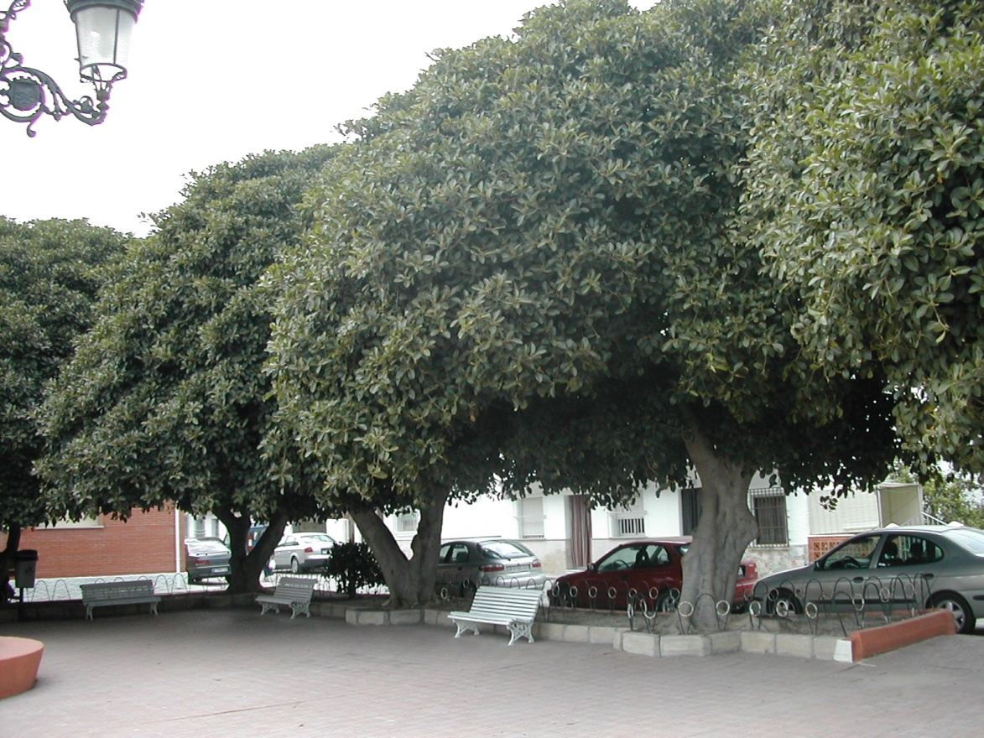
Notes:
Ficus rubiginosa var.australis-1

Slide 63
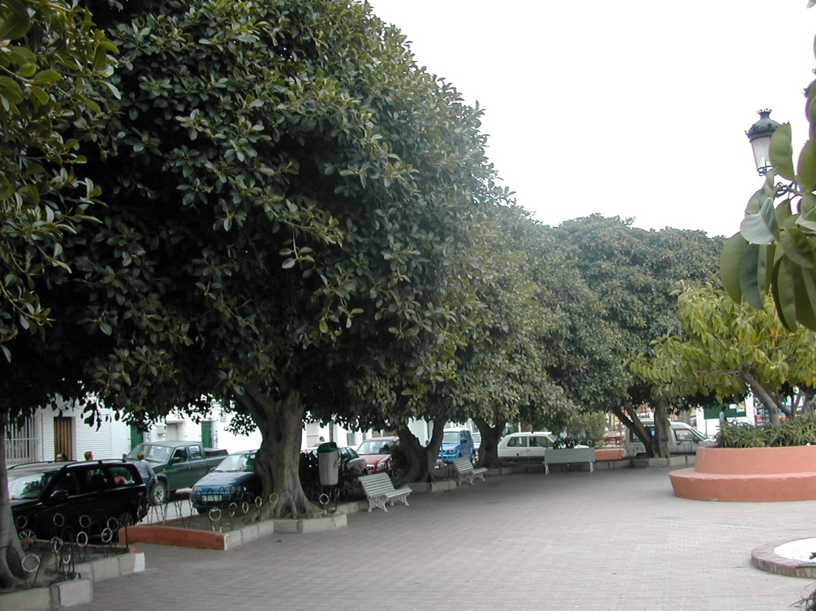
Notes:
Ficus rubiginosa var.australis

Slide 64
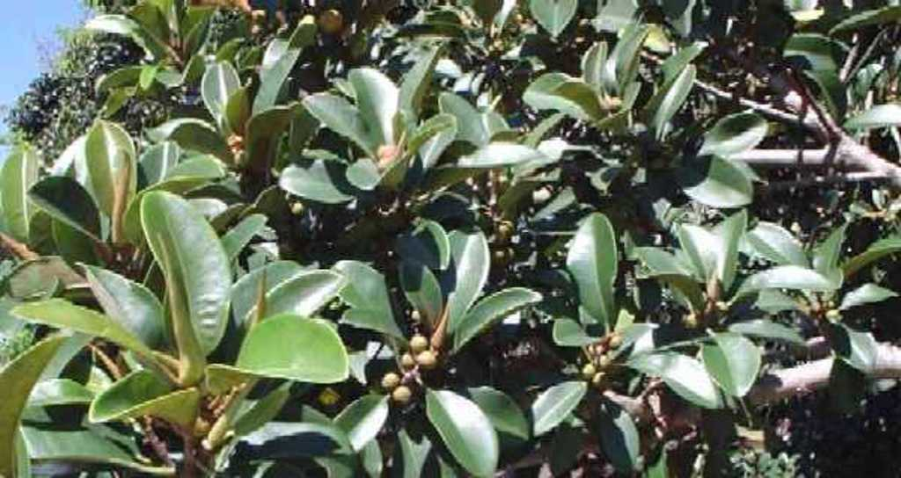
Notes:
Ficus rubiginosa

Slide 65
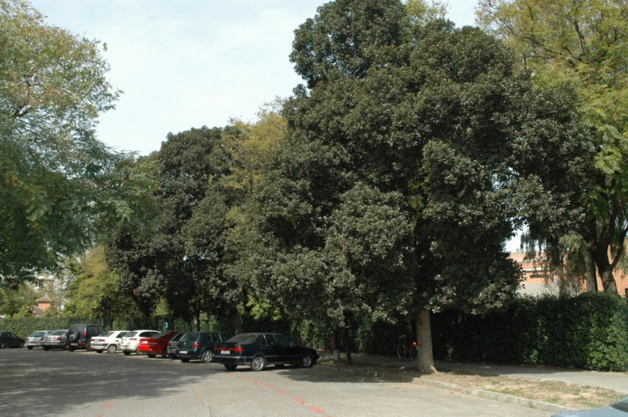
Notes:
Ficus rubiginosa.-Glorieta de las Cigarreras

Slide 66
Se parece mucho a su pariente cercano Higuera de Bahía Moreton, la higuera de Puerto Jackson es generalmente más pequeña, con hojas y frutas más chicas.
Sus hojas ovadas a elípticas miden 6-10 cm de largo en pecíolos de 1-4 cm.
Con frecuencia desarrollándose en pares, los higos son amarillos y cuando maduran se ponen de color rojo, tienen en el extremo un pequeño pezón y están en un tallo de a 2-5 mm.
Teniendo similares rangos en la naturaleza a veces se les confunde, las hojas más pequeñas, los tallos de los frutos más pequeños, y el color mohoso de las hojas de la higuera de Puerto Jackson son la característica más fácil de distinguir.

Slide 67
En climas húmedos y tropicales, las ramas inferiores de la higuera de Puerto Jackson pueden formar raíces aéreas las cuales alcanzan el suelo, formando sistemas de raíces secundarios.
Distribución
Ficus rubiginosa crece desde el norte de Queensland hacia el sur a lo largo de la línea costera del este hasta las cercanías de Bega en la costa sur de Nueva Gales del Sur. Se le encuentra en los límites de los bosques lluviosos, barrancos y colinas rocosas.
Hábitat
Como todas las higueras requiere de polinización de una avispa particular para poder producir semillas.

Slide 68
Esto realmente ocurre con franca rapidez si los árboles son una atracción a común en bardas, grietas y edificios en áreas urbanas de ciudades tales como Sydney.
Es bien conocida en parques y jardines públicos en villas y ciudades de la costa este, es también una planta muy valiosa la naturaleza y preservación del hábitat locales.
Los viejos especímenes pueden lograr una talla considerable. Su agresivo sistema de raíces excluye su uso en muchos aspectos menos en los grandes jardines privados, sin embargo es muy popular y bastante conveniente para su uso en bonsái.

Slide 69
Ficus rubiginosa es también conveniente como una planta de interior en espacios de baja, media o alta luminosidad, sin embargo una forma variegada requiere de una luz brillante.
Es muy fácil de propagar por estacas.
Taxonomía
La higuera de Puerto Jackson fue descrita por primera vez por el botánico francés René Louiche Desfontaines. Su epíteto específico rubiginosa lo relacionó a su coloración mohosa.
En realidad higuera mohosa (rusty fig) es un nombre alternativo. Los aborígenes australianos del área de Sydney la llamaban damun.
Ficus rubiginosa fue descrita por Desf. ex Vent. y publicado en Jardin de la Malmaison , pl. 114. 1803.

Slide 70
Umbellularia califórnica
Umbellularia es un género botánico monotípico de plantas con flores perteneciente a la familia Lauraceae.
Su única especie: Umbellularia californica (Hook. & Arn.) Nutt., llamada en español Laurel de California, es originaria de Norteamérica.
El género fue descrito por (Christian Gottfried Daniel Nees von Esenbeck) Thomas Nuttall y publicado en The North American Sylva 1(2): 87 en el año 1842.

Slide 71
Es un árbol perennifolio que crece hasta los 30 m de altura (excepcionalmente 45 m) con un tronco de hasta 80 cm de diámetro.
Las hojas son fragantes hojas con los bordes lisos y con forma de lente, de 3-10 cm de largo y 1.5-3 cm de ancho, similar a Laurus nobilis aunque por lo general más estrechas, y sin el margen de rizado de esa especie.
Las flores se abren a finales del invierno y principios de primavera.
El flores son pequeñas, de color amarillo o verde amarillento, producido en una pequeña umbela. el fruto es una baya de 2-2.5 cm de largo y 2 cm de ancho, ligeramente manchada de amarillo,en la maduración es de color púrpura.

Slide 72
Este árbol en su mayoría habita los bosques mixtos de California., sólo cerca de la costa o en el extremo norte de California, donde es más húmedo.
Sinonimia
Tetranthera californica Hooker & Arnott basónimo
Esta plantado en el Jardin Americano

Slide 73
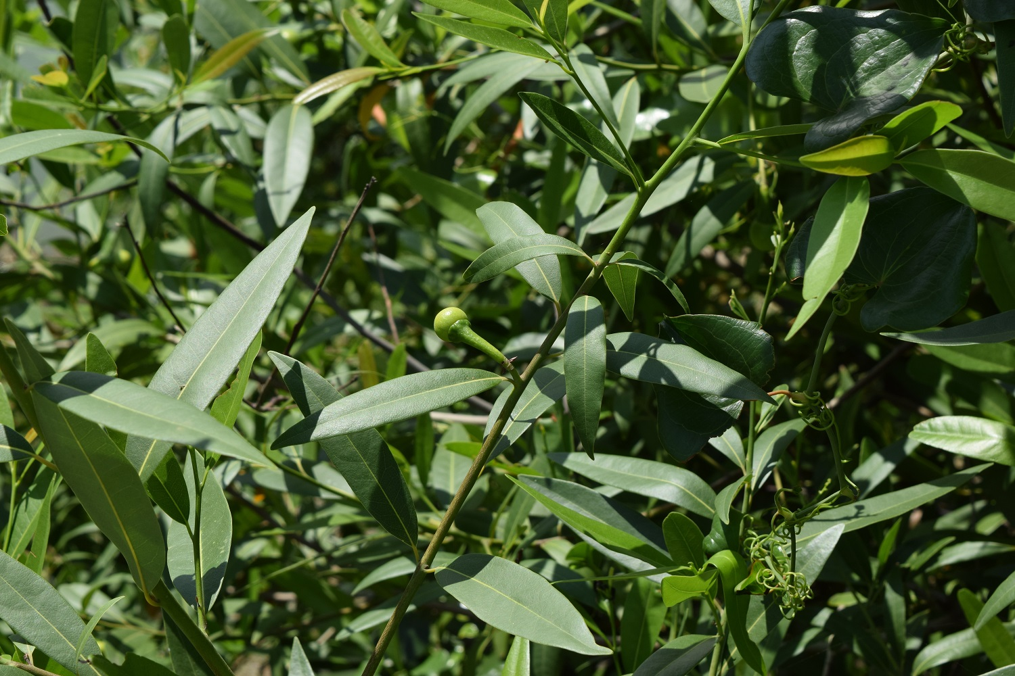

Slide 74
Cassine orientalis Syn.-Elaeodendro orientale
Cassine orientalis , conocido localmente como bois d'olive.Syn.-Elaeodendro oriental es una especie de planta perteneciente a la familia Celastraceae y al género Elaeodendron . Es endémica de las Mascareñas, donde se llama madera roja .
Este árbol puede medir de 5 a 20 metros de altura. Su tronco está ligeramente torcido y irregularmente estriado. El interior de su corteza es de color naranja brillante. Sus hojas juveniles son falciformes, lineares, largas y estrechas y tienen una vena central roja. Las hojas más viejas son opuestas, simples, cortas y elípticas. Ellos pueden ser tóxicos. Sus flores son amarillentas y pequeñas y su fruto se asemeja a una aceituna verde. Al caer y secarse, se vuelven marrón. Los frutos se parecen a las aceitunas pequeñas, de las cuales deriva el nombre local.
Uno puede ver un especímen en el Patio Central del Palacio de las Dueñas en Sevilla

Slide 75
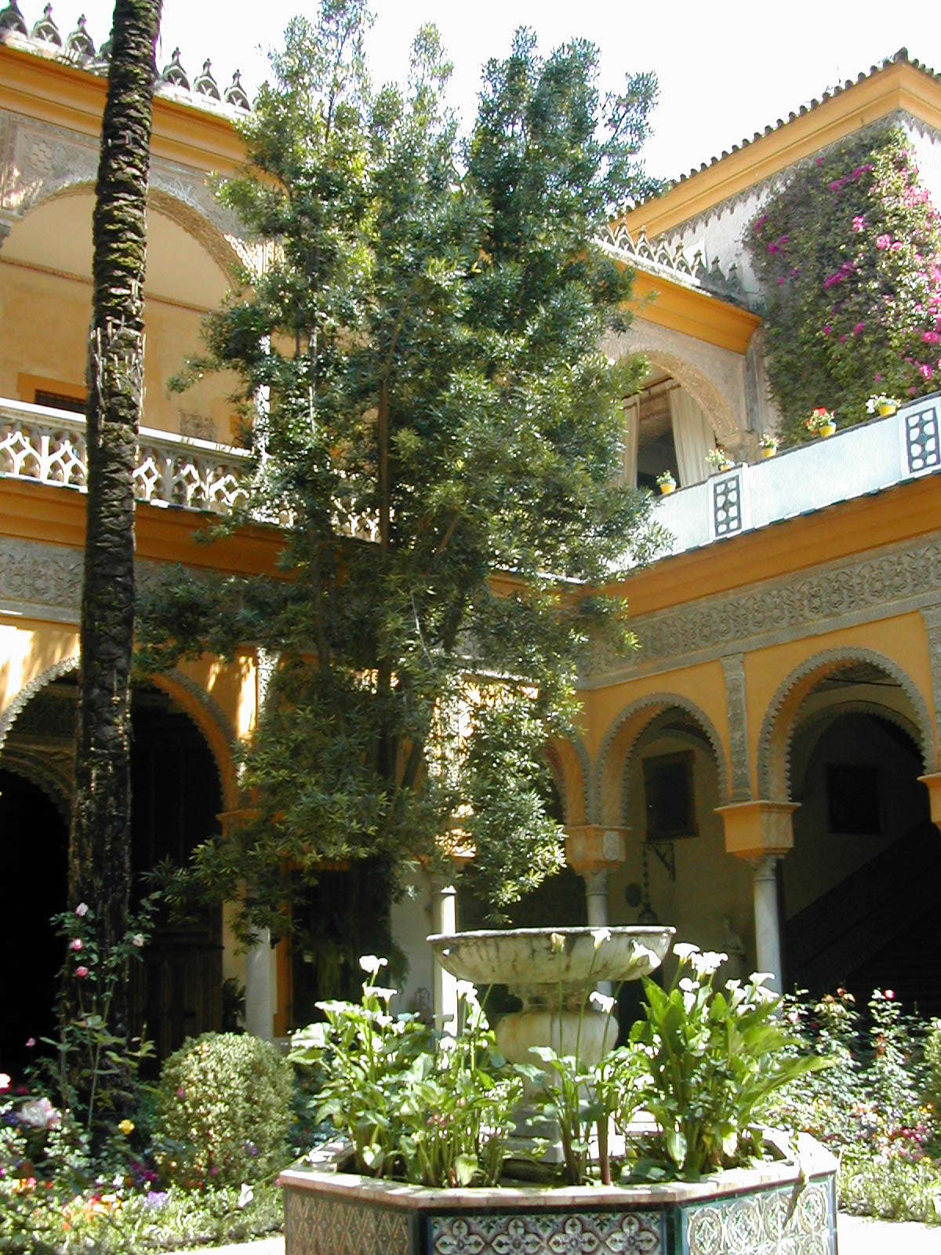
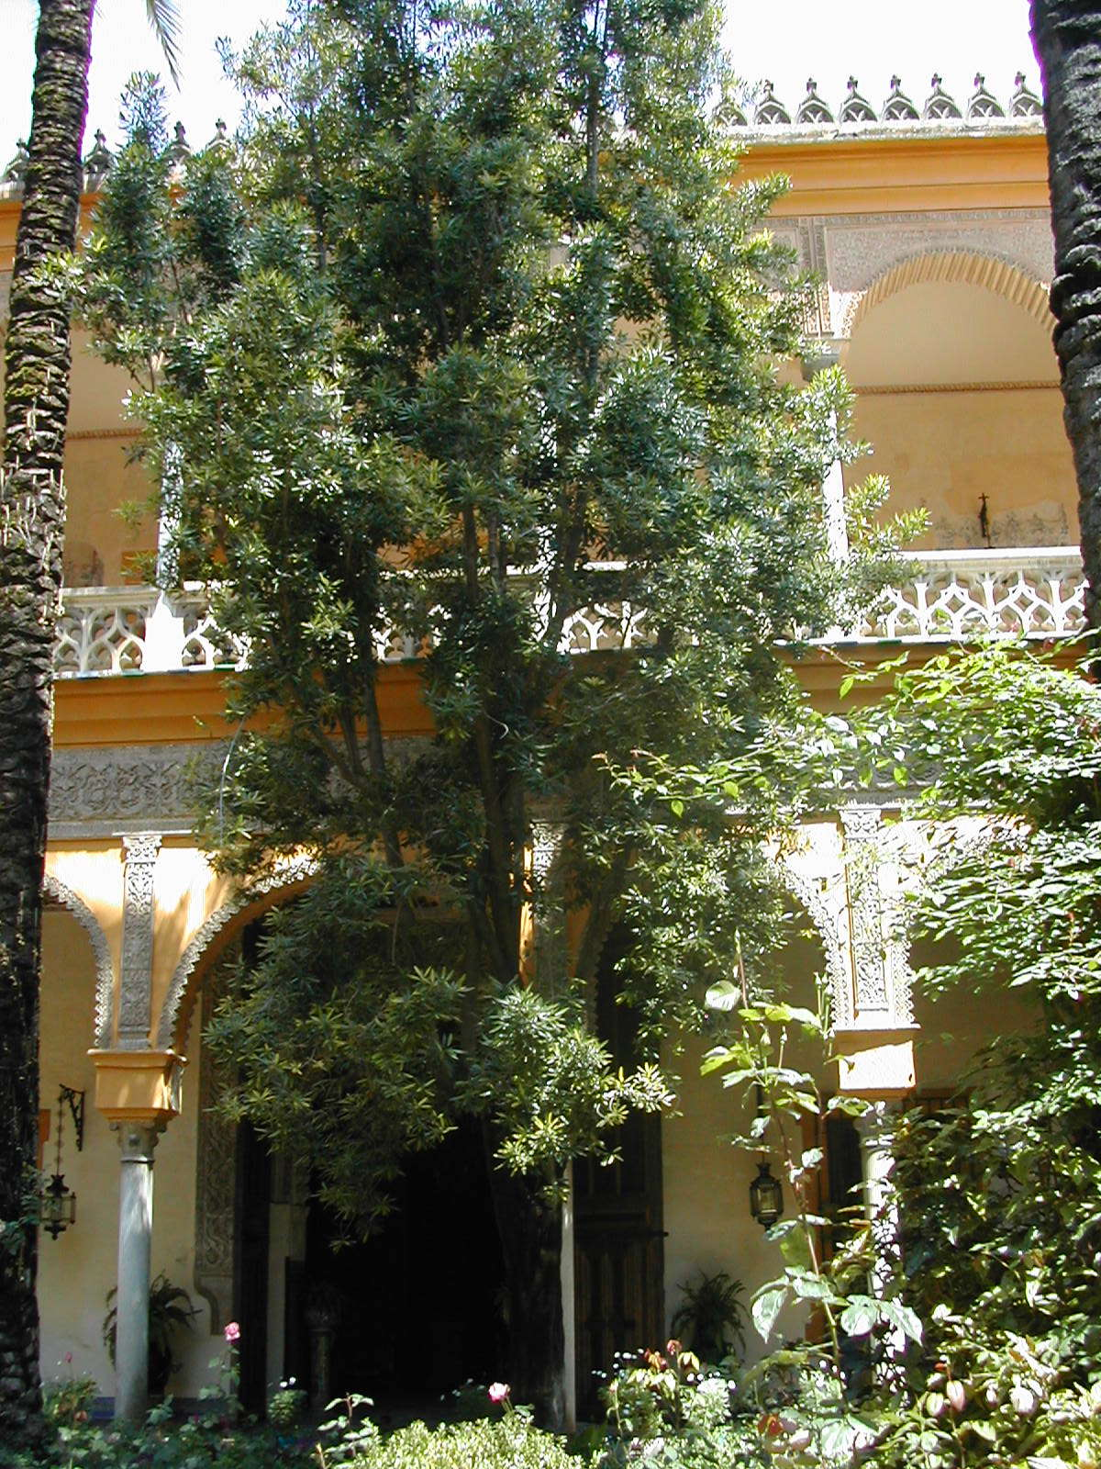
Notes:
Umbellularia californica-4

Slide 76
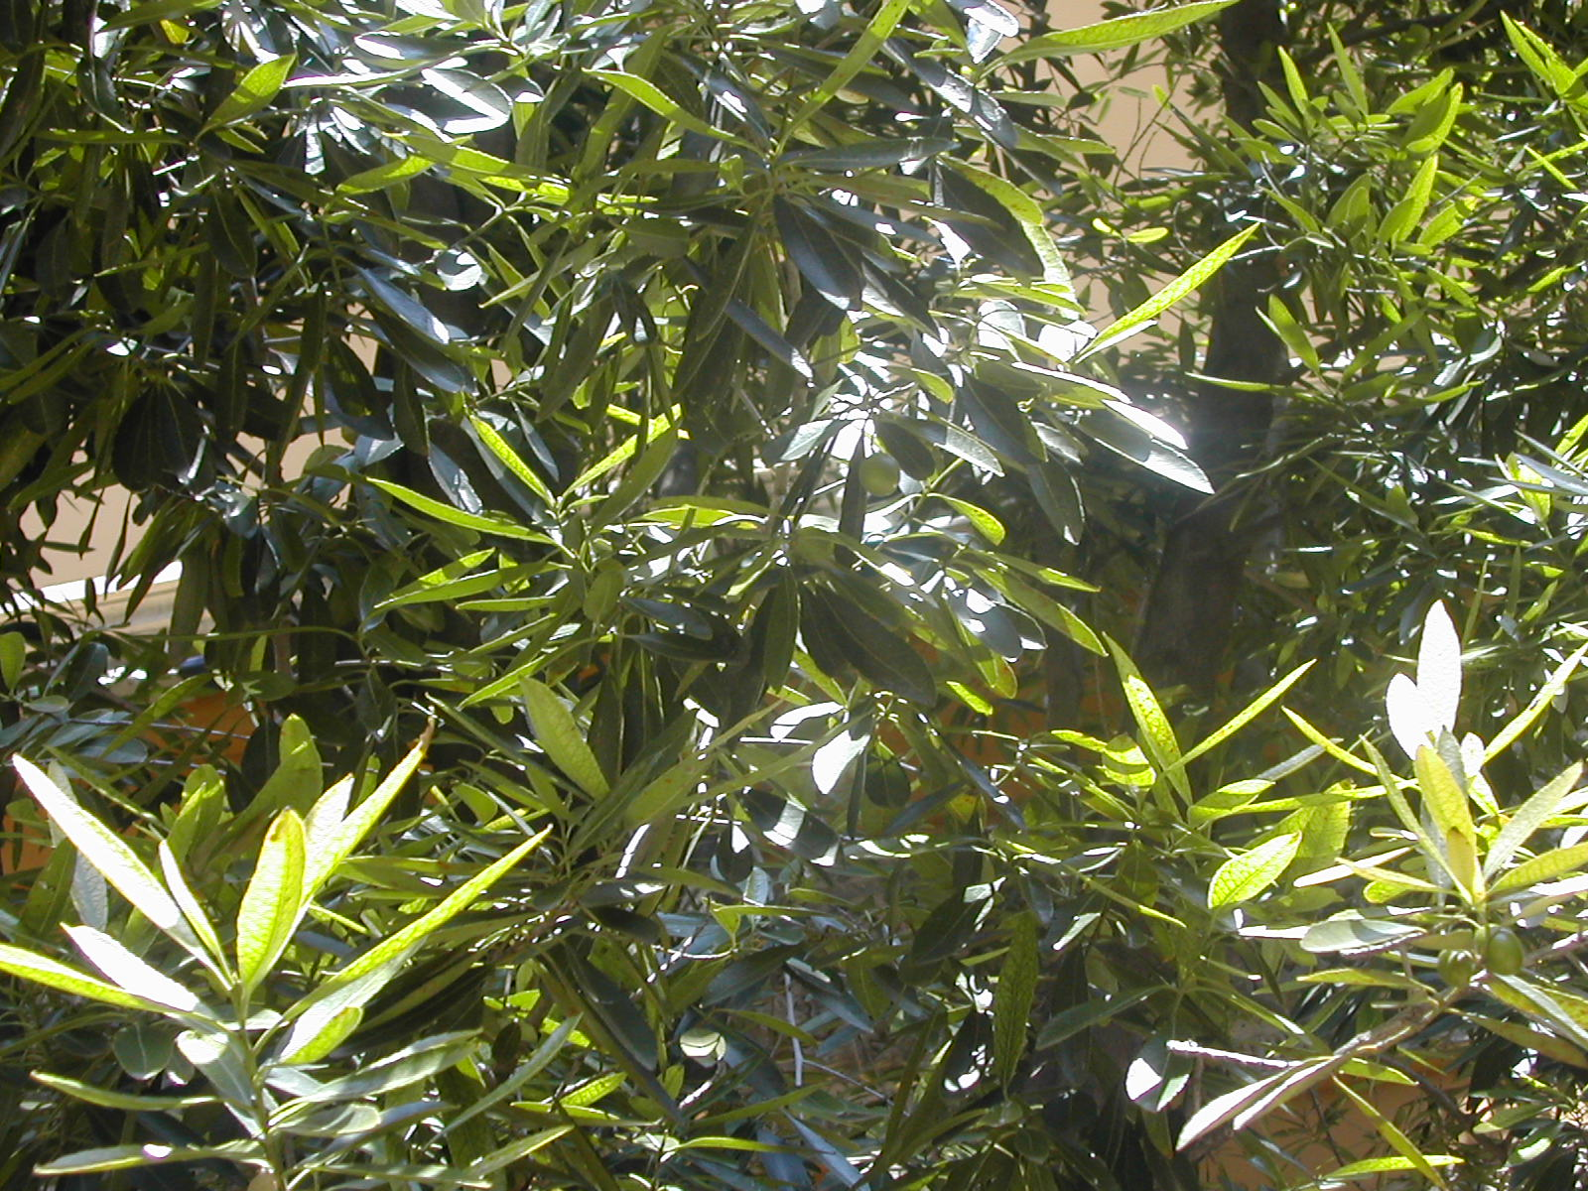
Notes:
Umbellularia californica

Slide 77
Magnolia grandiflora
Magnolia grandiflora, magnolia común, magnolia grandiflora o, simplemente, Magnolia,1 es una especie de fanerógama perteneciente a la familia Magnoliaceae, es nativa del sureste de los Estados Unidos desde Carolina del Norte hasta Texas y Florida. Es muy frecuente verla cultivada como planta ornamental.
Es un árbol perennifolio que puede llegar a más de 35 m de altura, ramificado desde la extrema base.
Las hojas son simples, ampliamente ovadas, de 12-20 cm de longitud y 6-12 cm de ancho con los márgenes enteros, de color verde oscuro y textura coriácea que se tornan pardos cuando llega el invierno, manteniéndose hasta que las nuevas las reemplazan en primavera.

Slide 78
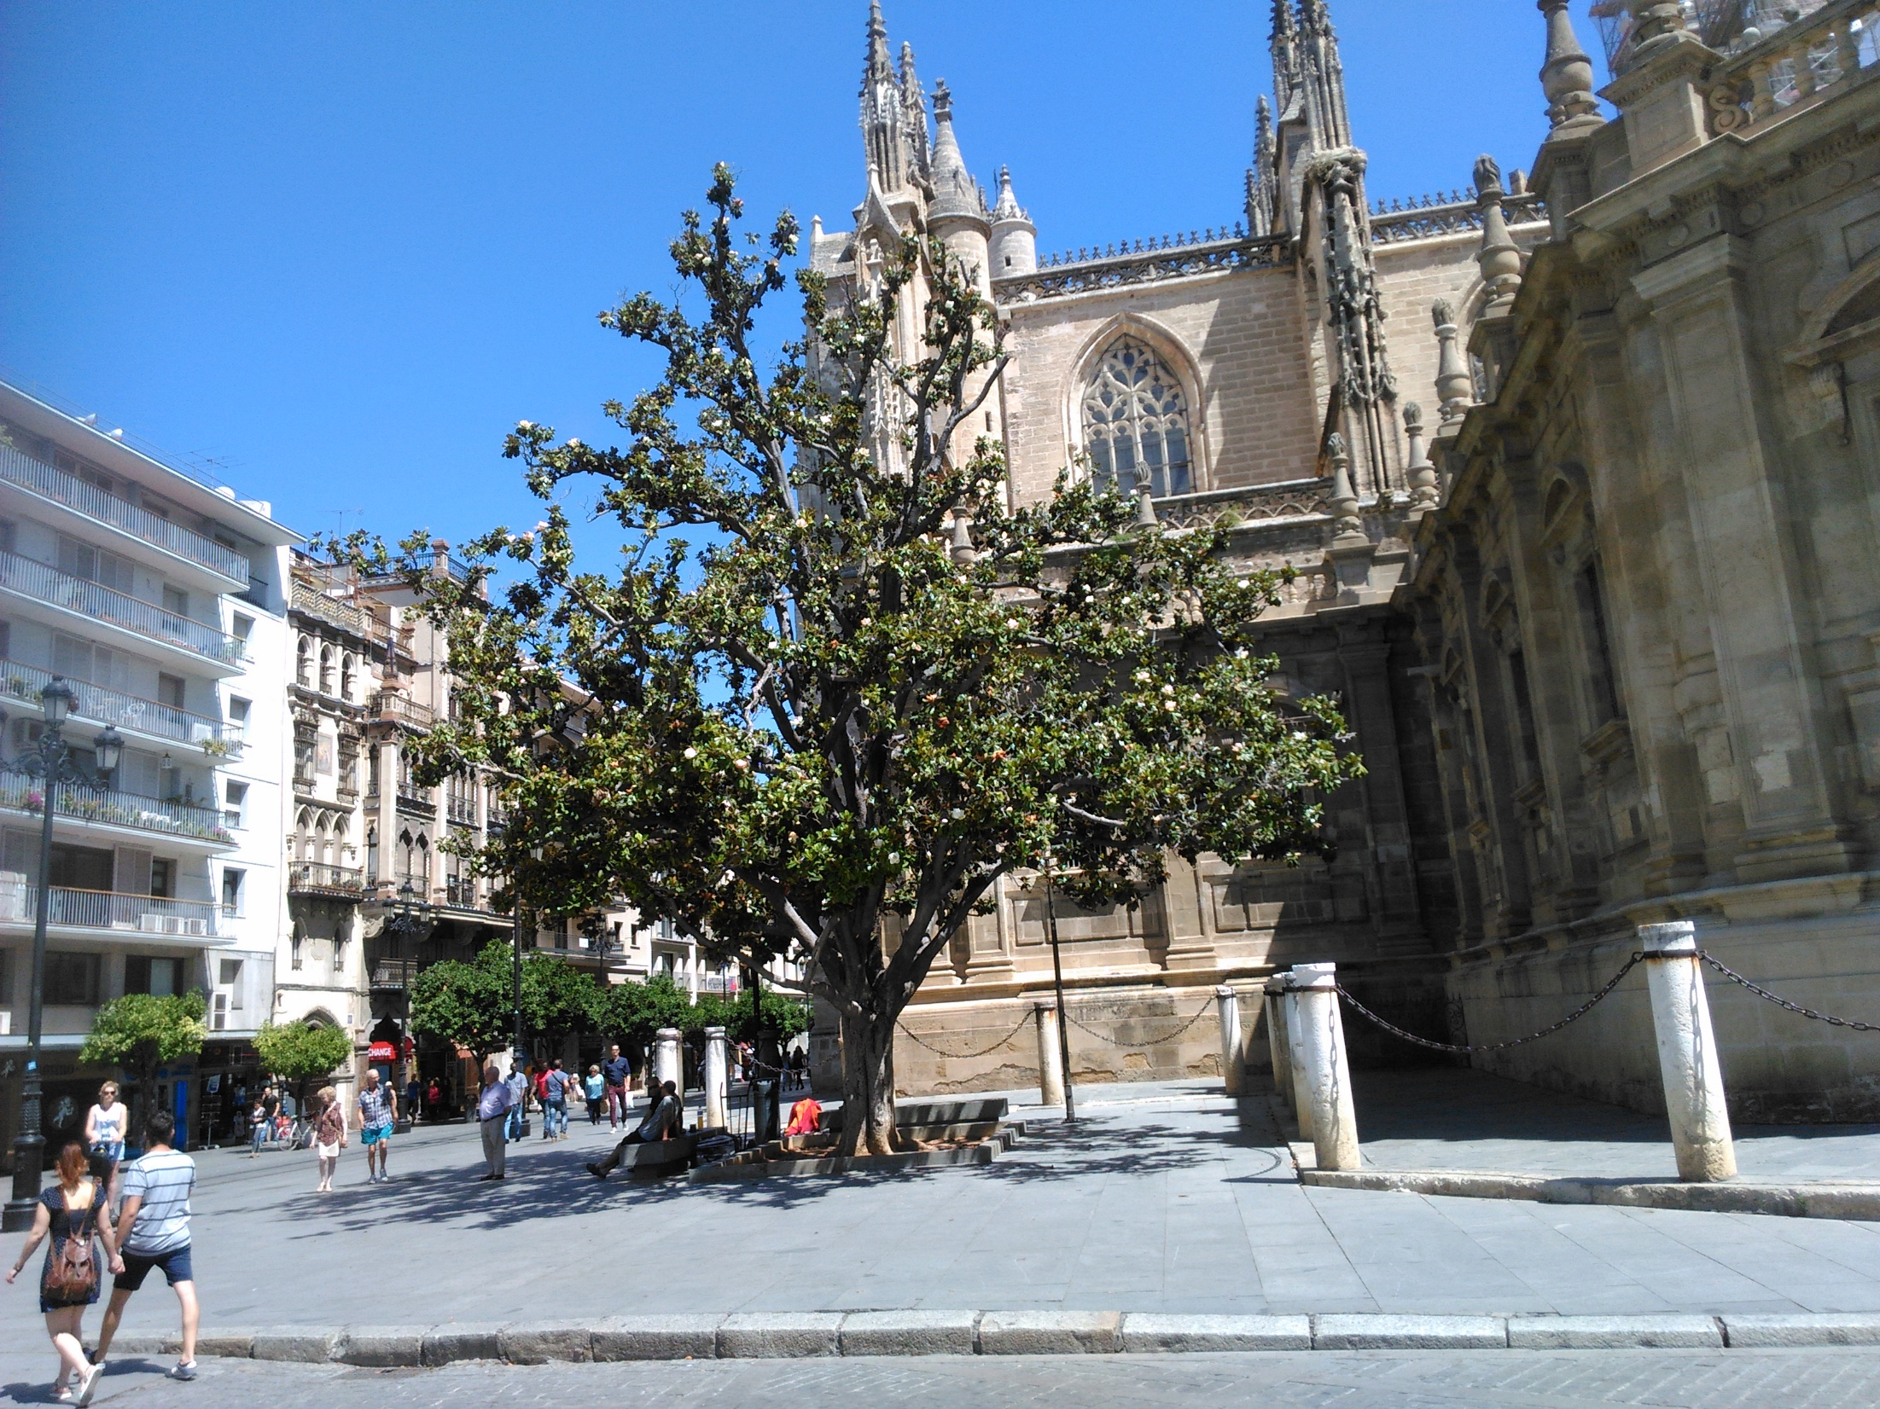
Notes:
Magnolia grandiflora

Slide 79
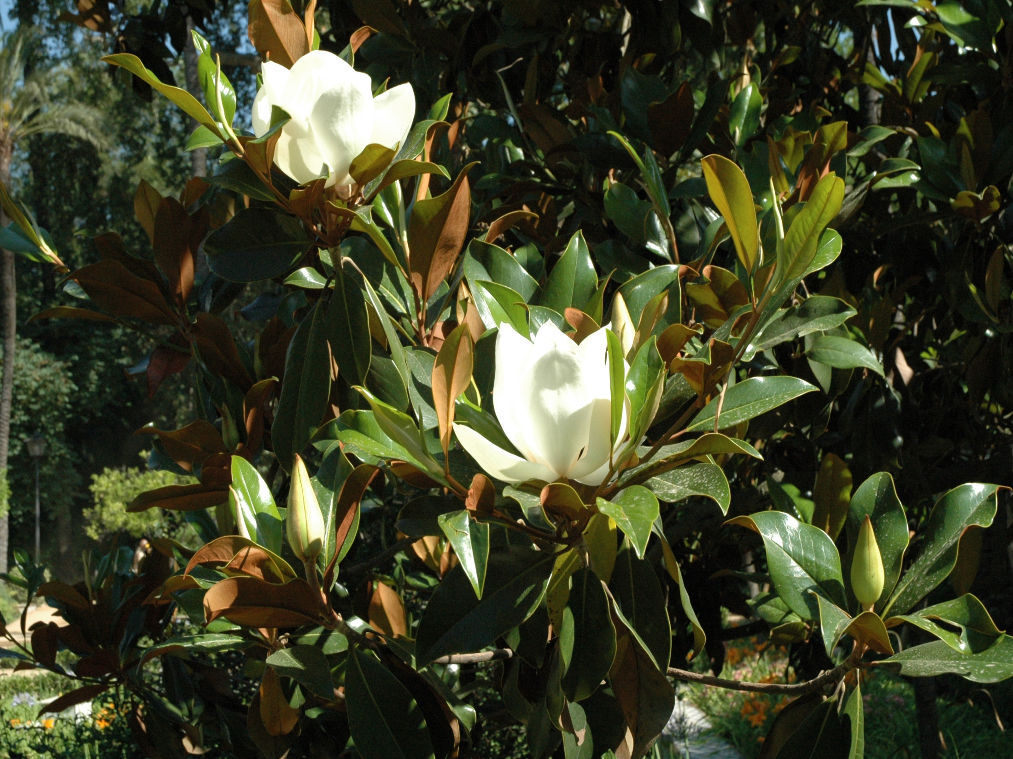
Notes:
Magnolia grandiflora

Slide 80
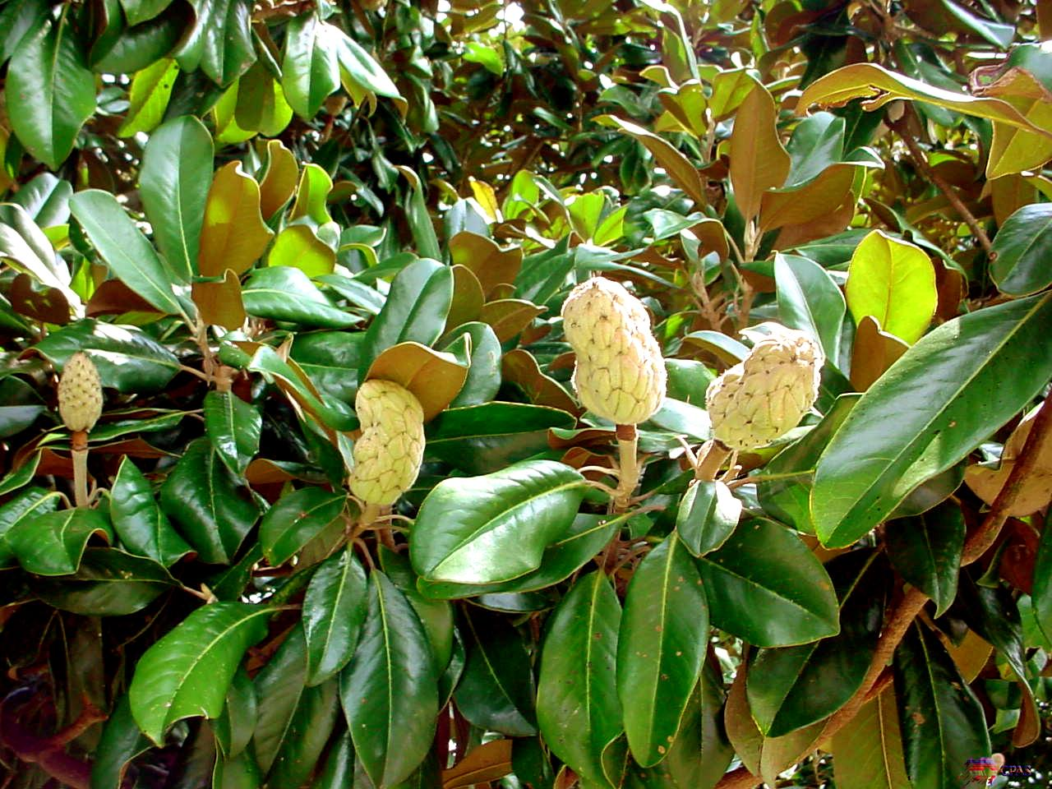

Slide 81
Las fragantes flores son grandes y de color blanco alcanzando los 30 cm con 6-12 pétalos y textura cerosa.
Se utiliza popularmente como árbol ornamental en las regiones donde los inviernos no son demasiado severos, debido a su origen subtropical. Es muy popular en el sudeste de los Estados Unidos, por sus atractivas hojas y flores. Sus maderas se utilizan en la construcción, pero su lento crecimiento encarece su producción a gran escala.
En Costa Rica crece, entre otros, en zonas montañosas de altura (hasta 2.500 msnm), entre las que se encuentra la zona sur de la Meseta Central: El Empalme, Dota y se le puede ver en la reserva forestal Tapantí-Parque Nacional de la Amistad.

Slide 82
Propiedades
En Michoacán, Puebla, Tlaxcala y el Estado de Veracruz, se utiliza particularmente a esta especie para atender padecimientos del corazón; se bebe como té la decocción de las flores. En ocasiones se hierven las flores junto con la corteza.
Por otra parte, se le emplea para calmar los nervios, aliviar cólicos, dolor de pies y tratar la bilis.
Historia
En el siglo XVI, Francisco Hernández de Toledo menciona: esta planta es de naturaleza caliente y seca, fortalece el corazón, el estómago y estriñe notablemente el vientre suelto. El cocimiento mezclado con otras plantas e infundido en el útero es un remedio excelente de la esterilidad.

Slide 83
A finales del siglo XVIII, Vicente Cervantes señala que las hojas son astringentes y corroborantes, su cocimiento se usa para la gota.
En el siglo XIX, Eleuterio González cita que la infusión de las flores es antiespasmódica, y la tintura tónica.
Añade, se han usado en la epilepsia y la neurosis en general.
Química
De las hojas y corteza de Magnolia grandiflora se han aislado un aceite esencial, los alcaloides aztequina, talaumina y tiramina, el sitosterol beta-sitosterol, y el componente costunólido.

Slide 84
Taxonomía
Magnolia grandiflora fue descrito por Carlos Linneo y publicado en Systema Naturae, Editio Decima 2: 1082. 1759.3
Etimología
Magnolia: nombre genérico otorgado en honor de Pierre Magnol, botánico de Montpellier (Francia).
grandiflora: epíteto latino que significa "con flores grandes".

Slide 85
Phytolacca dioica
Phytolacca dioica, el ombú o bellasombra, es una especie de una planta arborescente perteneciente a la familia Phytolaccaceae. Nativa de la Pampa (Argentina y Uruguay), fue introducida por primera vez en Europa por Hernando Colón, hijo de Cristóbal Colón, que plantó varios ejemplares en Sevilla, uno de ellos en el Monasterio de la Cartuja de Sevilla.
Pese a su tronco grueso y su gran porte (alcanza una altura de 10 a 15 m, con una amplia copa y grandes raíces visibles) es discutido si es un árbol, un arbusto o una hierba gigante.

Slide 86
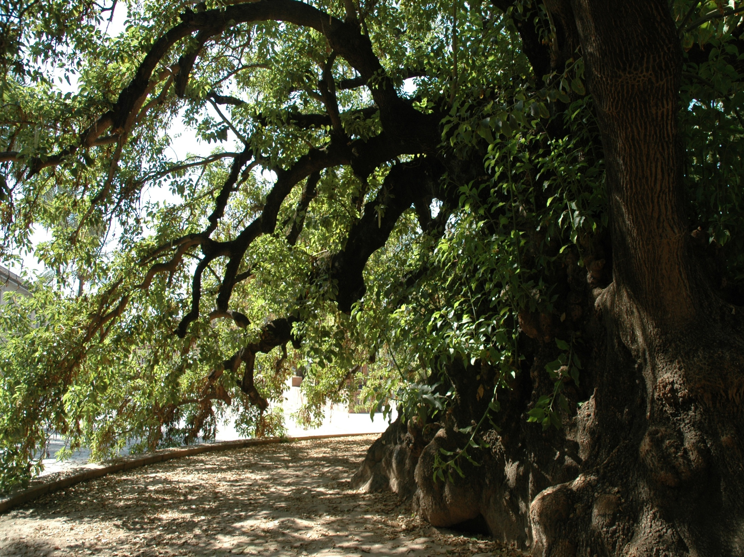
Notes:
Phytolaca dioica

Slide 87
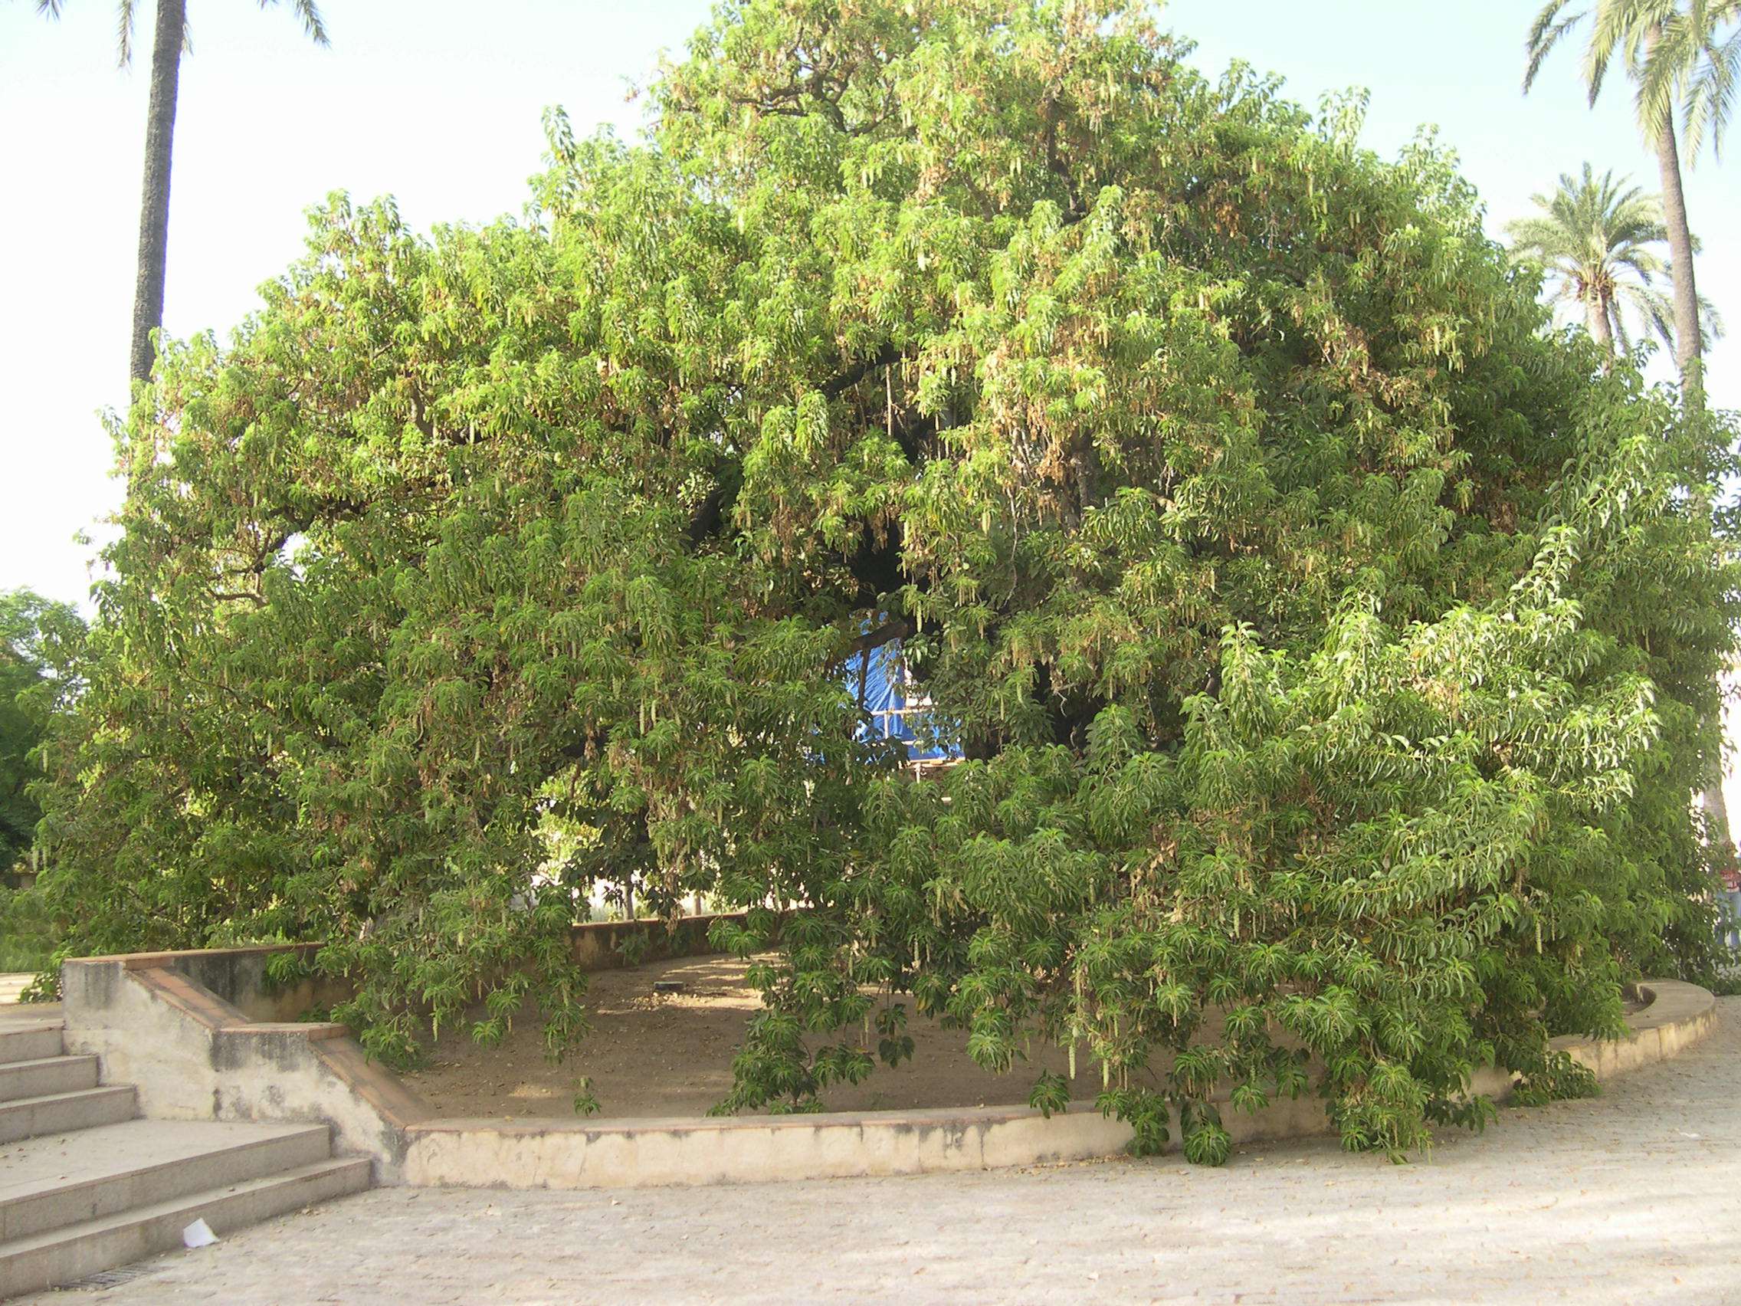
Notes:
Phytolaca dioica en La Cartuja

Slide 88
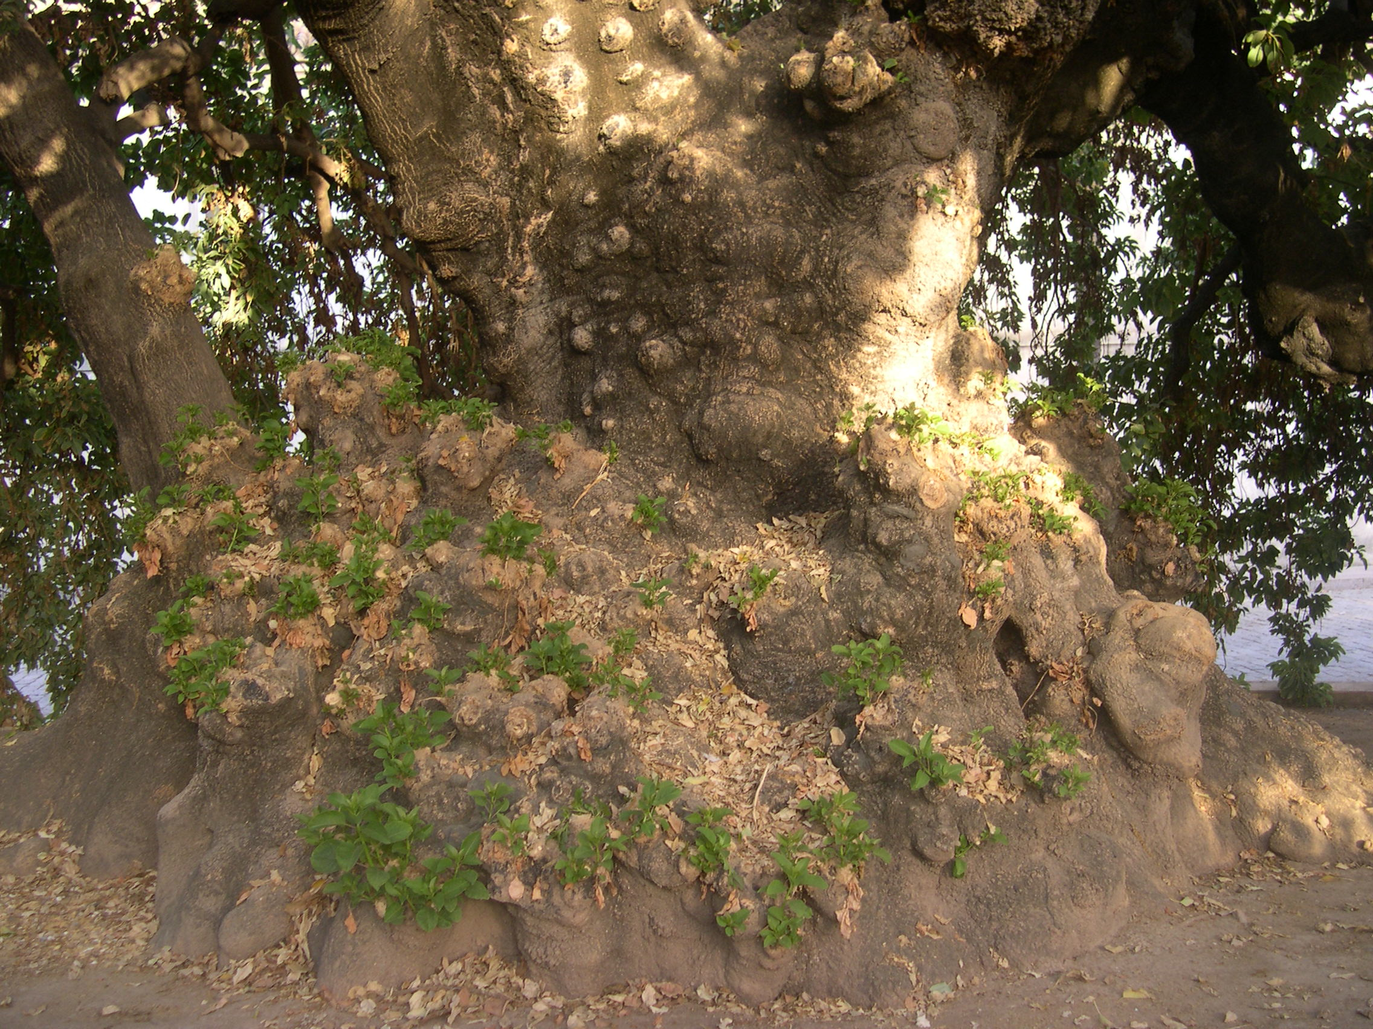
Notes:
Phytolaca dioica.-Tronco

Slide 89
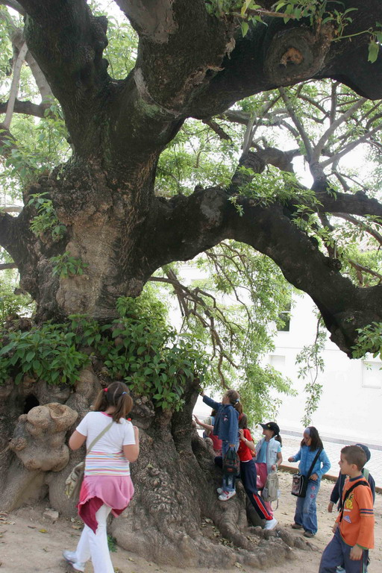
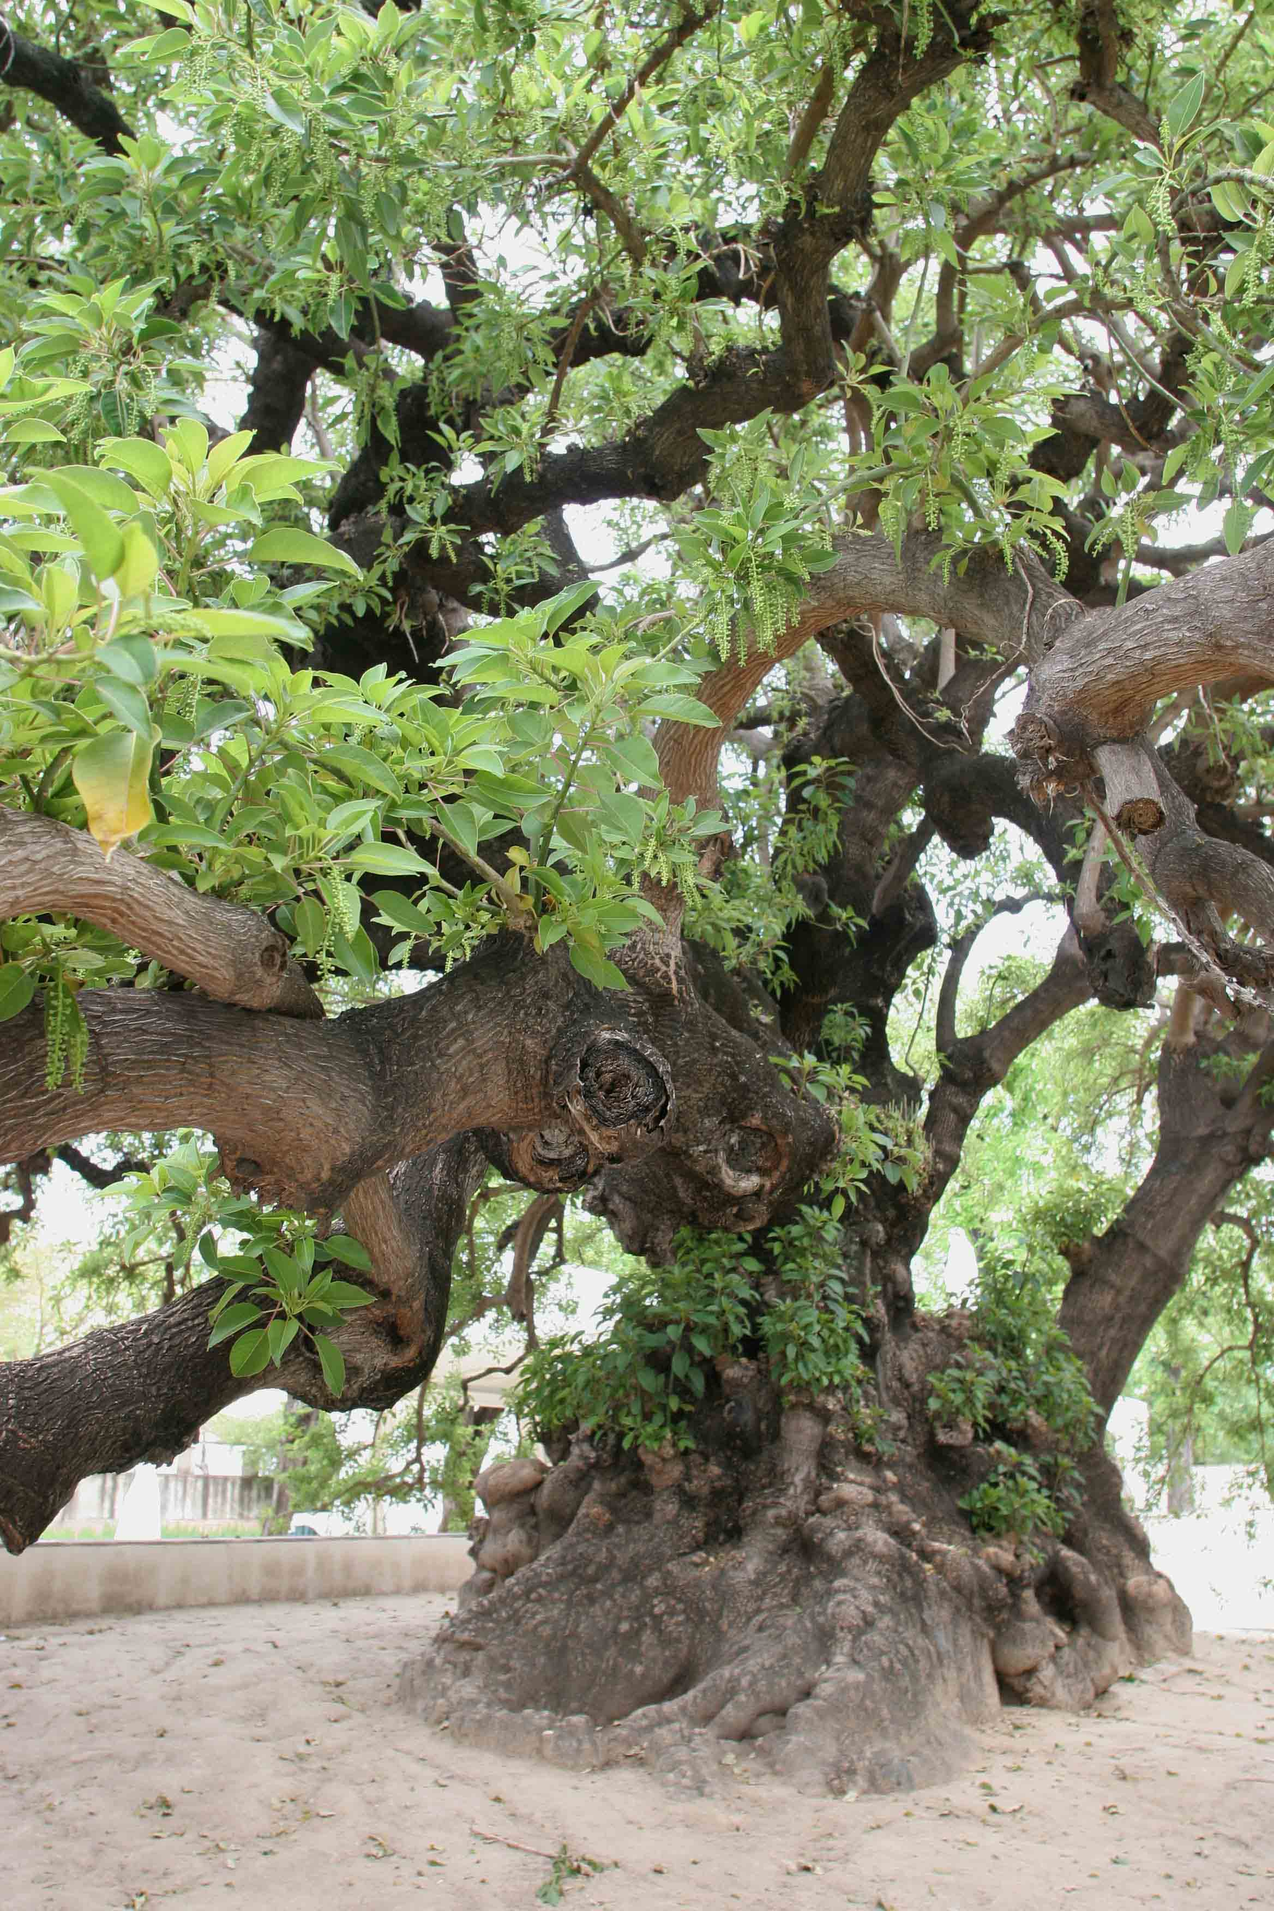
Notes:
Phytolaca dioica en La Cartuja

Slide 90
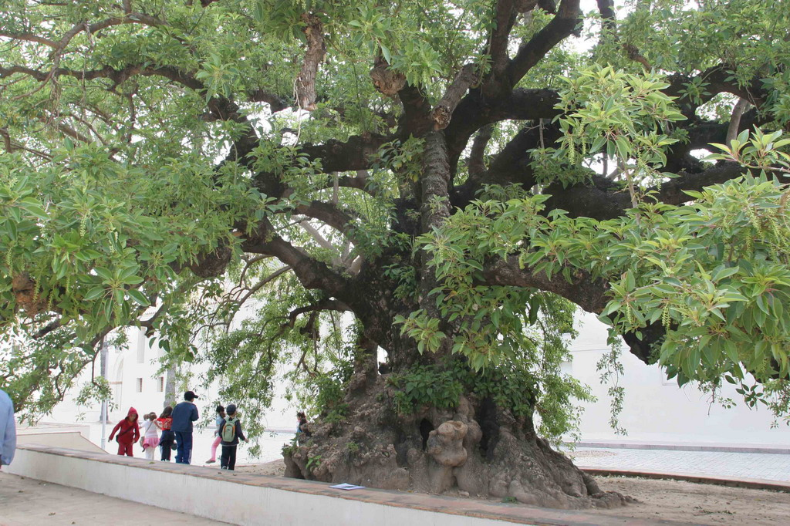
Notes:
Phytolaca dioica en La Cartuja

Slide 91
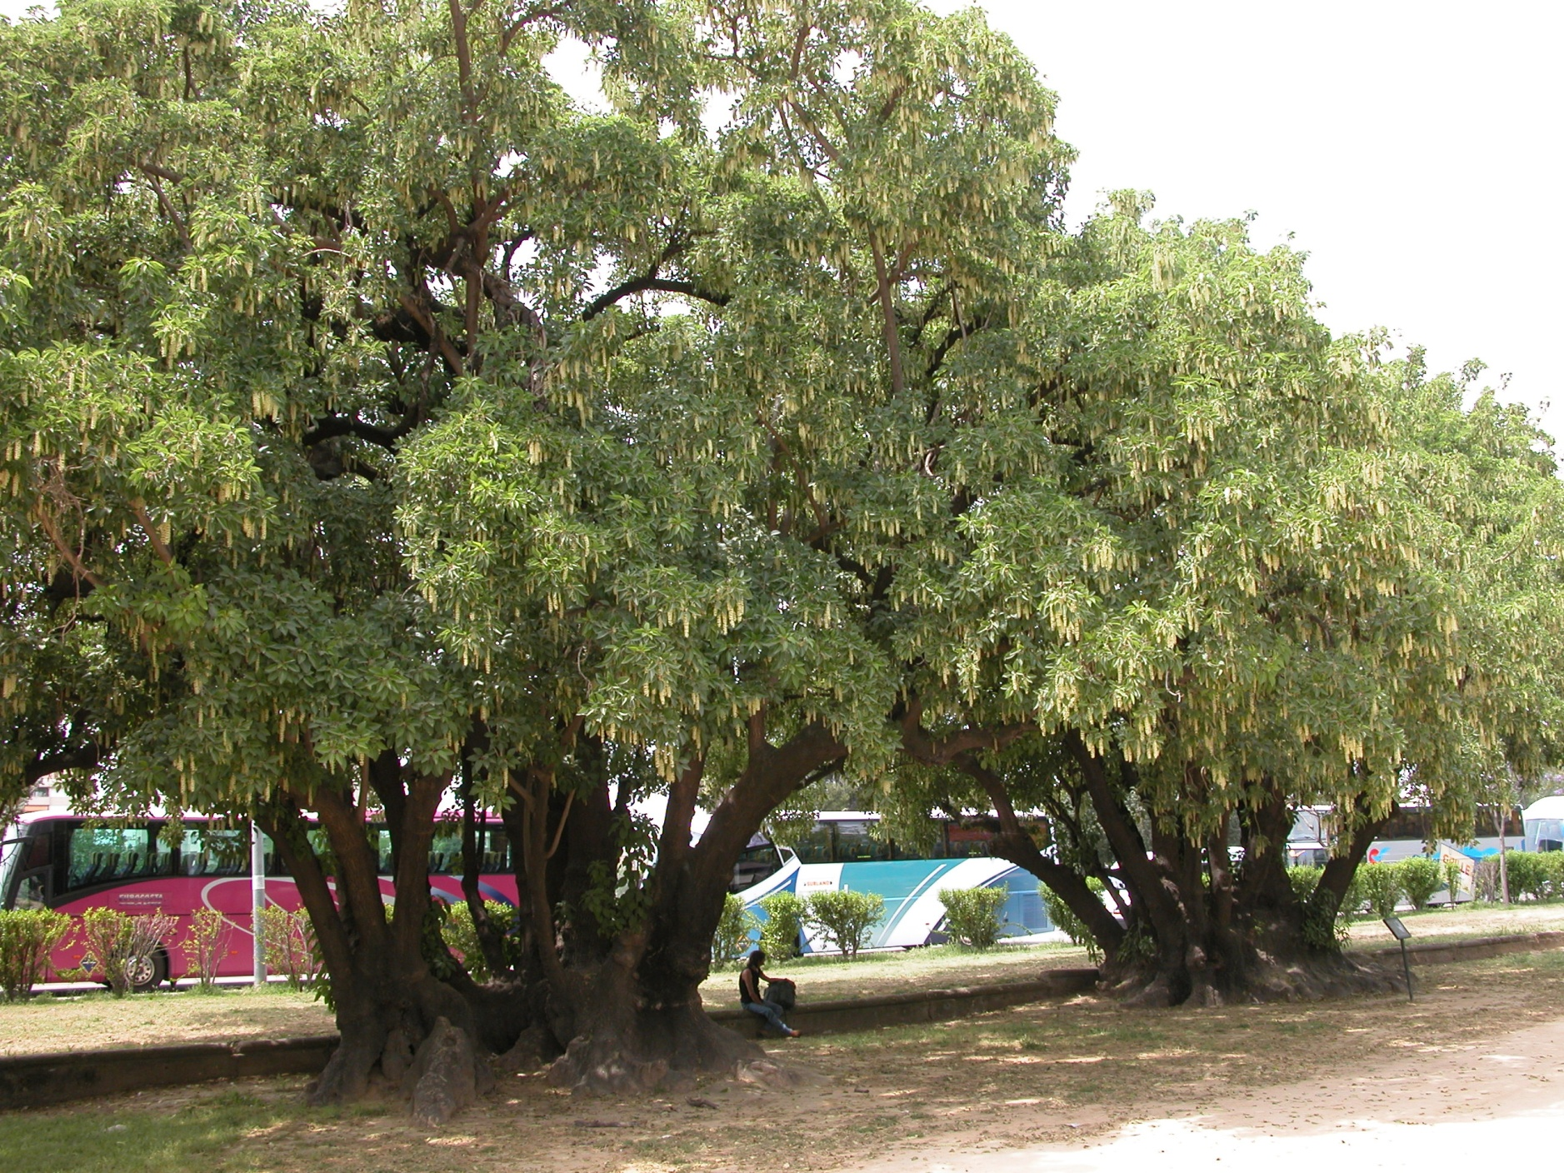
Notes:
Phytolaca dioica junto al Pabellon de Guatemala

Slide 92
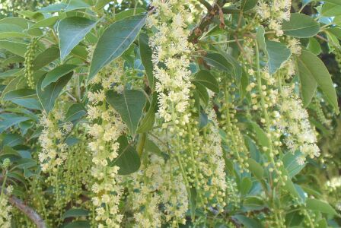
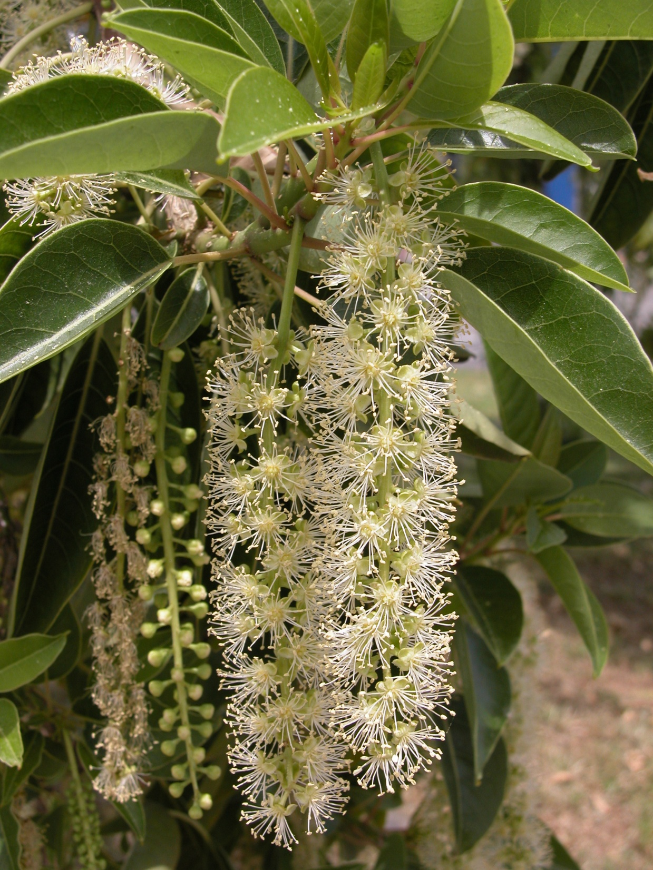
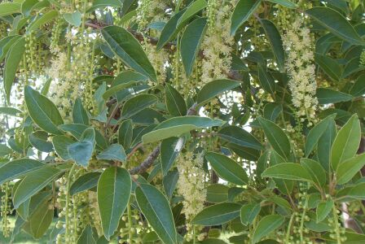
Notes:
Phytolaca dioica .-Flores

Slide 93
Es clasificado sistemáticamente en botánica como Dicotiledonea O.Centrospermales, Fam. Fitolacaceas cuyas características son plantas herbáceas o leñosas, de especies dióicas, (individuos machos con flores y hembras con flores y fruto baya).
El "Ombú" oriundo del noroeste argentino, tiene un porte muy distinto al que presenta bajo cultivo en la Pcia. de Buenos Aires, cuyo tronco llega a tener varios metros de altura y gran diámetro.
Por lo que desde el punto de vista morfológico es un árbol, con una estructura anatómica anómala, muy carnosa, carente de crecimiento secundario y anillos de crecimiento

Slide 94
).El "Ombú" oriundo del noroeste argentino, tiene un porte muy distinto al que presenta bajo cultivo en la Pcia. de Buenos Aires, cuyo tronco llega a tener varios metros de altura y gran diámetro. Por lo que desde el punto de vista morfológico es un árbol, con una estructura anatómica anómala, muy carnosa, carente de crecimiento secundario y anillos de crecimiento. El "Ombusillo" Phitolacca Tetrameraespecie endémica del NE Buenos Aires desde La Plata hasta la Bahia de Samborombón es notoriamente el de menor tamaño. Los aducen que es una hierba gigante resaltan principalmente la curiosas características de su tallo, bastante húmedo y verde sin notorios anillos de corteza: de madera esponjosa y blanda (la madera de ombú a no ser que esté muy desecada no sirve para hacer leña de fogones ni para tallas de carpintería), contiene grandes cantidades de agua, lo que le permite sobrevivir en el entorno de escasas lluvias de la pampa seca.

Slide 95
Crece rápidamente, y es inmune a buena parte de los insectos que depredan las hojas de la flora pampeana gracias a su savia tóxica. Su nombre originalmente "Umbú" es una voz guaraní que significa sombra o bulto oscuro.
Usos
Pese a ser de una madera de características "herbáceas" el ombú ha tenido y mantiene grandes utilidades para el ser humano en la región de la llanura pampeana: sirve de refugio (especialmente de día como "sombra" para el descanso) ante jornadas muy calurosas o en temporales y "avenidas" (grandes crecidas de aguas); su sombra mantiene la humedad superficial del suelo adyacente y sirve de hito, mojón o señal para situar distancias y territorios en la planísima llanura de la Pampa húmeda.

Slide 96
Hojas y racimos de frutos del ombú.
Las hojas del ombú son de forma elíptica y buen tamaño, hasta 20 cm de largo, de color verde oscuro brillante (más claro en el revés). Aparecen alternas, al cabo de un pecíolo de escasa longitud. Las flores son dioicas, y aparecen en racimos terminales de color blanquecino. Su fruto es una baya de color amarillento, pardo claro en la madurez, que contiene semillas ovoides de unos 3 mm de largo y color negro brillante.
Generalmente se desarrollan como especímenes aislados, aunque algunas veces se han encontrado agrupaciones importantes de esta especie, como en la llamada "Monte de Ombúes" en el Cerro Arequita, Lavalleja y el "Isla de ombúes", situado en Rocha, Uruguay.

Slide 97
Hoy día hay pocos ejemplares silvestres. Es fácil encontrar referencias al ombú dentro del folklore rioplatense y en la tradición gauchesca. Su amplia copa servía de sombra a los viajeros durante las horas de sol más intenso, ganándole el mote de amigo del gaucho y su respeto. Dentro de la poesía gauchesca, uno de las obras donde el ombú toma un rol predominante es Santos Vega de Rafael Obligado
A menudo el ombú no es bien tratado por jardineros y agricultores ya que tienden a someterlo a un riego excesivo, siendo que la propia planta contiene gran cantidad de agua la cual va acumulando dentro de sí. Ante un exceso de riego se corre el riesgo de que se pudran las raíces y el tronco. Los signos de exceso de riego son: hojas blandas y caídas, a su vez se aprecia el tronco arrugado y blando.

Slide 98
Taxonomía
Phytolacca dioica fue descrita por Carlos Linneo y publicado en Species Plantarum, Editio Secunda 1: 632. 1762.
Sinonimia
Phytolacca arborea Moq.
Phytolacca populifolia Salisb.
Pircunia dioica (L.) Moq.
Sarcoca dioica (L.) Raf.

Slide 99
Ceratonia siliqua
El algarrobo (Ceratonia siliqua) es una especie arbórea de la familia de las fabáceas originaria de la zona mediterránea, aunque su distribución nativa exacta es oscura.
El algarrobo es un árbol de hasta 10 metros de altura, aunque su altura media es de 5 a 6 metros; es de follaje perenne. Tiene hojas bipinnadas de color verde oscuro con una dimensión de entre 10 y 20 cm de largo y sus flores son pequeñas, rojas y sin pétalos. El fruto, llamado algarroba o garrofa, es una vaina coriácea de color castaño oscuro, de 1 a 3 dm de longitud, que contiene una pulpa gomosa de sabor dulce y agradable que rodea las semillas. Las vainas son comestibles y se usan como forraje.

Slide 100
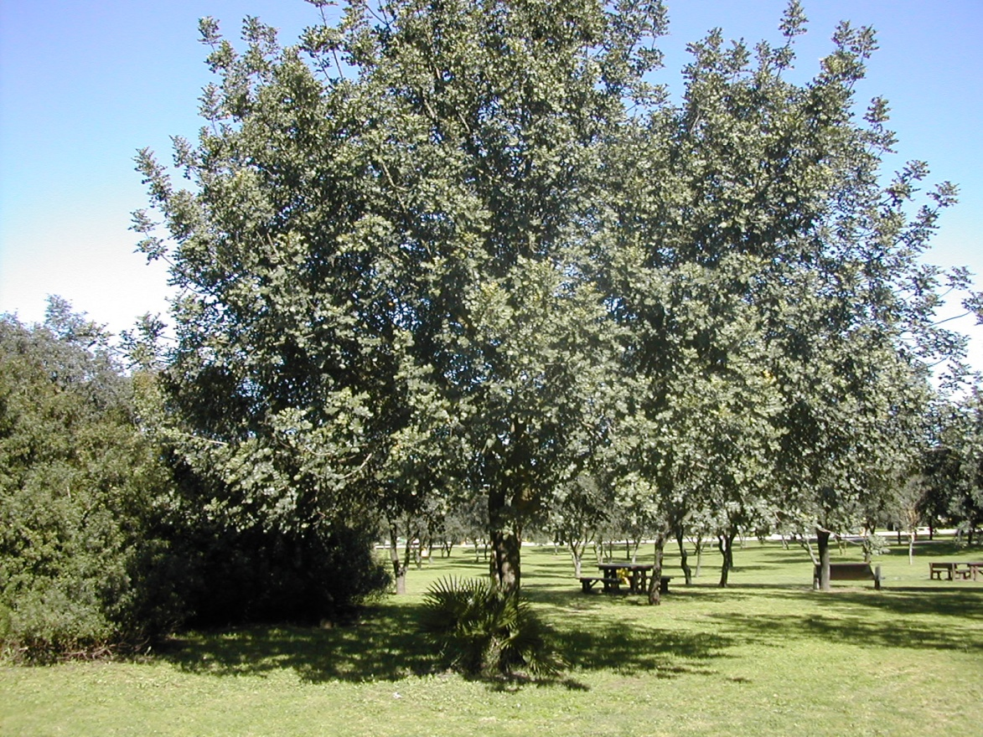
Notes:
Ceratonia siliqua-Alamillo

Slide 101
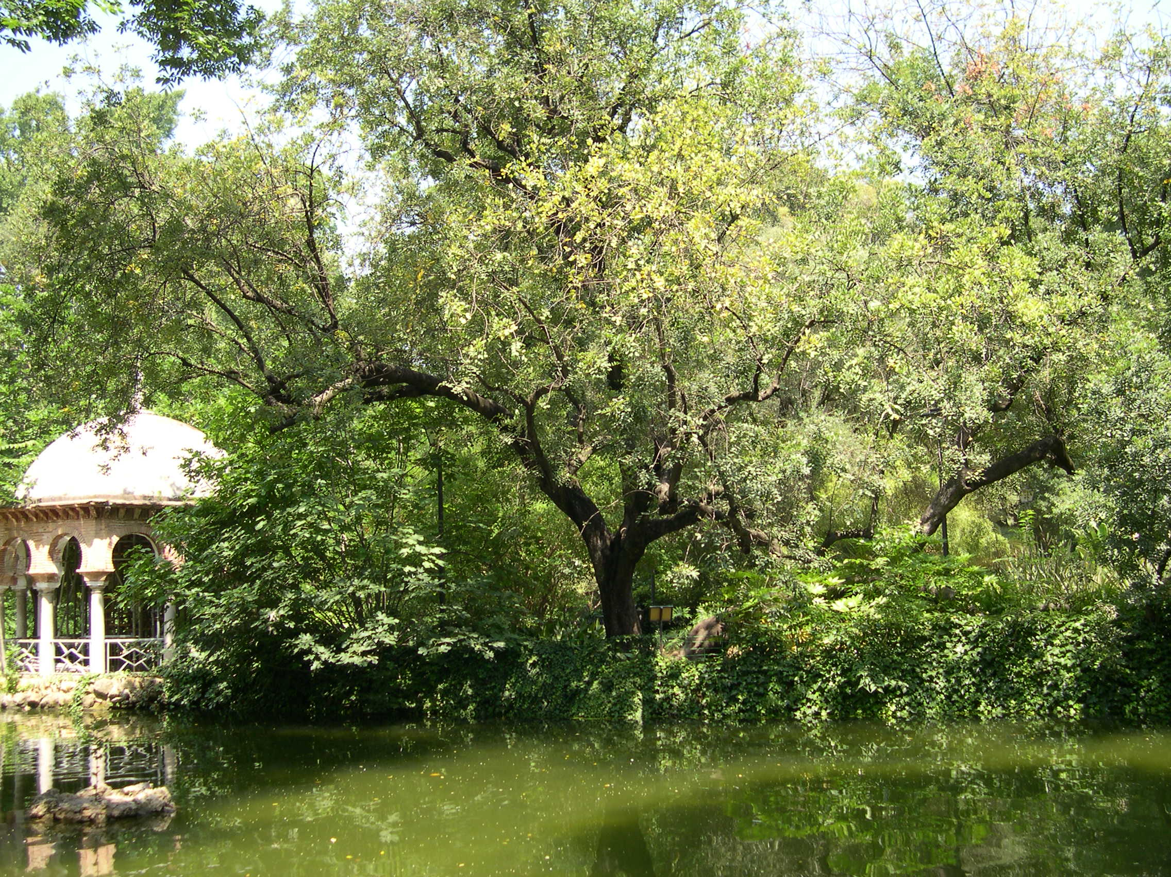
Notes:
Ceratonia siliqua-Parque

Slide 102
El algarrobo es una especie de gran rusticidad y resistencia a la sequía, pero es de un desarrollo lento y solo comienza a fructificar después de unos siete a diez años desde la plantación, obteniendo su plena productividad a los quince o veinte años. Suele tener una buena producción cada dos años, oscilando entre 90 y 200 kg de fruto en árboles maduros, haciéndose la recolección a partir del mes de agosto, mediante vareo o directamente del suelo.
Las semillas están recubiertas por un tegumento duro que impide la imbibición de agua, este motivo hace que su germinación sea muy lenta.
Cuando el tegumento externo se rompe, la semilla absorbe agua con bastante rapidez, facilitándose así la germinación

Slide 103
El tegumento externo favorece la longevidad de las semillas, se tiene constancia que con cuatro años de edad aún mantienen una viabilidad germinativa semejante a las semillas obtenidas el mismo año.
Por consiguiente, los restos de frutos en la tierra de años anteriores representa una estrategia de reproducción propia de este árbol.
Los procesos digestivos no afectan a la viabilidad germinativa de las semillas, lo cual favorece la dispersión a larga distancia por medio de los consumidores del fruto.
Se ha constatado también cierto grado de resistencia de las semillas de algarrobo al fuego, conservando su poder germinativo.

Slide 104
Las semillas, de tamaño y peso notoriamente uniformes, fueron el patrón original del quilate, la unidad de peso utilizada en joyería.
El algarrobo es originario de la región mediterránea pero se cultiva también en otras zonas cálidas. Es un árbol que no necesita mucha agua para crecer ni para vivir normalmente.
Con el fruto, la algarroba, es posible preparar un sucedáneo del chocolate llamado carob, muy utilizado en alimentos dietéticos.
Hojas tiernas y frutos constituyen un buen alimento para el ganado. Como efecto del pastoreo de cabras y ovejas, las hojas y ramas más bajas son las que primero se consumen, dejando para el año siguiente la misma ubicación de las hojas más recientes. Se trata de una especie de causa - efecto retroactivos entre sí.

Slide 105
El uso de la madera de algarrobo varía según las especies y regiones pero, en general, se utiliza para combustible e infraestructura rural, siendo notable la demanda que existe para carpintería y fines artesanales.
Principios activos: Pulpa (harina de algarroba): Azúcares (20-30%): glucosa, sacarosa, fructosa; pectina, proteínas, grasas, ácido benzóico y ácido fórmico, mucílago, taninos. Semillas (goma de garrofín): galactomananas (90%).
Indicaciones: La harina extraída de la pulpa es astringente, antidiarreico.
El fruto verde se ha utilizado popularmente como antifúngico.

Slide 106
La goma, por su riqueza en galactomananas tiene un efecto secuestrante (forma un gel viscoso que retrasa la absorción de lípidos y glúcidos), un efecto voluminizante (aumenta la repleción del estómago y prolonga la sensación de saciedad) y un efecto laxante emoliente, por el mucílago.
Harina: diarreas, gastritis, ulcus gastroduodenal, vómitos infantiles. Goma: laxante y coadyuvante en tratamientos de sobrepeso, diabetes e hiperlipemias, prevención de la arteriosclerosis.
De la semilla destaca el endospermo, del que se extrae la denominada "goma de garrofín" (en inglés Locust Bean Gum), que se utiliza como espesante y estabilizante natural en muchos productos alimentarios (helados, sorbetes, salsas, productos lácteos, etc...).

Slide 107
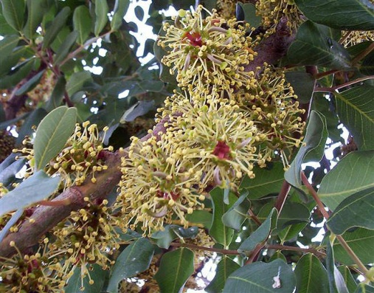
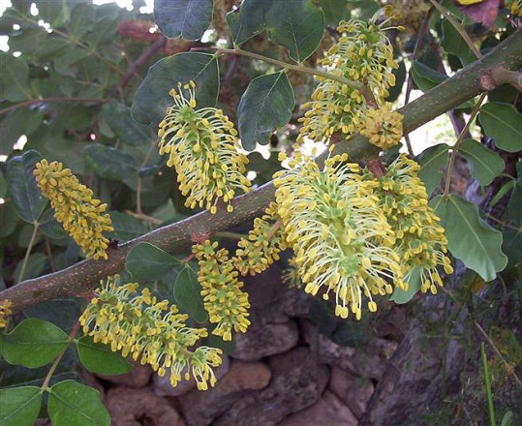
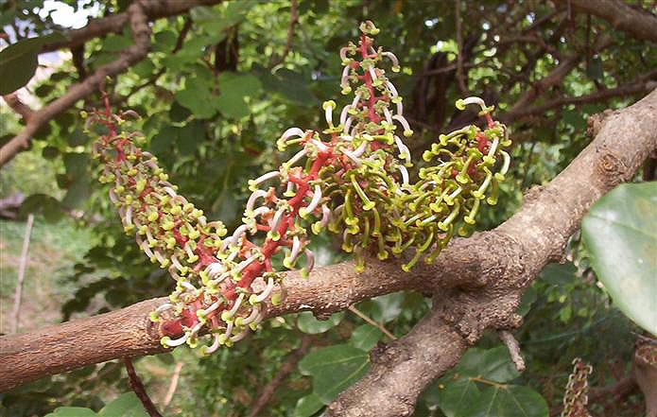
Notes:
Ceratonia siliqua.-Flores hermafroditas

Slide 108

Notes:
Ceratonia siliqua

Slide 109
Contraindicado con obstrucción intestinal, íleo, estenosis esofágica pilórica o intestinal. Al reducir la asimilación intestinal de glúcidos, el médico deberá tener en cuenta la necesidad de reajustar las dosis de insulina, en los pacientes con diabetes insulinodependiente. Tener en cuenta que también se puede reducir la absorción intestinal de otras medicaciones como: penicilina o sales de litio.
Esta semilla era utilizada como unidad de medida por la supuesta uniformidad de masa que tenían entre ellas. De su nombre griego, keration, viene el nombre del quilate, unidad de masa utilizada para las piedras y metales preciosas.
Se usan los frutos: pulpa seca y semillas. Se recolecta cuando los frutos llegan a la madurez. La pulpa se puede tomar en cocimiento con agua, leche, o en las papillas

Slide 110
Taxonomía
Ceratonia siliqua fue descrito por Carlos Linneo y publicado en Species Plantarum 2: 1026.
Ceratonia: nombre genérico que proviene del griego: kerat¯onía, ker¯onía = el algarrobo (Ceratonia siliqua L.).
Según Laguna, en sus anotaciones al Dioscórides, “El arbol que produze las Algarrouas, se llama en Griego xyloceras, & Ceratonia, y la mesma algarroua Ceration: los quales nombres nacen de la figura de aqueste fructo: porque como sea hecho à manera de cornezuelo, ansi el, como su planta, tienen epiteto cornudo: por quanto Ceras significa el cuerno en la lengua Griega” –gr. kéras, -atos n. = cuerno.
siliqua: epíteto latino que significa "vaina de la leguminosa".

Slide 111
Nombre común
Castellano: algarroba, algarroba asilvestrada, algarroba blanca, algarroba cacha, algarroba casura, algarroba chopa, algarroba chopeta, algarroba común, algarroba costilla de asno, algarroba costillar, algarroba cultivada, algarroba de Almoina, algarroba de Ayelo, algarroba de vara larga, algarroba dulce, algarroba (fruto), algarrobal, algarroba ley de Ferrandi, algarroba lindar, algarroba lisa, algarroba máscara, algarroba melar, algarroba menuda, algarroba mollar, algarroba monollera, algarroba negra, algarroba negral, algarroba roja, algarrobas, algarrobas (fruto), algarroba silvestre, algarroba vaina de puñal, algarrobera, algarroberal, algarrobero, algarrobina, algarrobo, algarrobo de puercos, etc….

Slide 112
El vocablo más corriente, algarrobo, a, proviene del árabe hispano alẖarrúba, este del árabe clásico ẖarrūbah o ẖarnūbah, y este del persa ẖar lup, 'quijada de burro'. Véase, entre otros, el Francés Caroube, el inglés Carob y el alemán Karob/karuben de misma origen e igual significado.
Nota: Otras especies de árboles neotropicales también reciben el nombre de algarrobo posiblemente por tener vainas coriáceas: Hymenaea courbaril L. en Colombia, Prosopis sp. en Argentina, Prosopis pallida en Perú, y Prosopis chilensis en Chile; las últimas pertenecen a la subfamilia de las cesalpinóideas.

